Slide 1
개발일지
시스템공학캡스톤디자인
리눅스 최적화 및 복원기능 개발
인하공업전문대학
컴퓨터시스템공학과(심화과정)
202546002 정민혁

Slide 2

기능 정의
핵심 기능의 구체화
시스템 성능 최적화
１．CPU 스케줄링 최적화
기능: CPU 코어 사용 우선순위를 조정하여 중요한 프로세스에 더 많은 리소스를 할당
예시 명령어: chrt, nice, renice
효과: CPU 사용량이 과부하 상태에서도 중요한 작업이 원활하게 수행됨
２． I/O 성능 최적화
기능: 디스크 입출력 속도 개선을 위해 캐싱이나 버퍼 설정 조정
예시 명령어: sysctl vm.dirty_ratio=10 (디스크 쓰기 지연 조정)
효과: 데이터베이스나 대용량 파일 처리가 빨라짐
메모리 최적화
Swappiness 설정
기능: 커널이 스왑 메모리를 사용하는 빈도를 조정
예시 명령어: sysctl vm.swappiness=10
효과: 자주 사용하는 데이터가 메모리에 유지되어 성능이 개선됨
２． Cache 및 Buffer 최적화
기능: 불필요한 캐시 데이터를 정리하여 메모리 공간 확보
예시 명령어: sync && echo 3 > /proc/sys/vm/drop_caches
효과: 시스템 과부하 시 메모리 확보에 유리

Slide 3
기능 정의
핵심 기능의 구체화
불필요한 서비스 및 프로세스 관리
１．서비스 비활성화
기능: 부팅 시 자동으로 실행되는 불필요한 서비스 중지
예시 명령어:systemctl disable bluetoothsystemctl stop Bluetooth
효과: 메모리 및 CPU 리소스 절약
２． Zombie 프로세스 제거
기능: 비정상적으로 종료된 프로세스를 강제 종료
예시 명령어:kill -9 <PID>
효과: 시스템 자원 낭비 방지
자동화 및 스케줄링
Crontab 활용
기능: 주기적인 작업 자동화 (예: 캐시 정리, 서비스 재시작)
예시 명령어:crontab -e0 3 * * * /usr/sbin/cron.daily
효과: 시스템 유지보수 자동화 및 안정성 확보

Slide 4
기능 정의（구현할 지 정확하지 않음）
핵심 기능의 구체화
보안 강화 (보안 최적화)
１．Firewall 설정
기능: 포트 접근 제한 및 IP 기반 차단 설정
예시 명령어:ufw enableufw allow 22
효과: 외부 공격 방어 및 포트 스캐닝 방지
２． SSH 설정 강화
기능: 루트 로그인 차단 및 포트 변경
효과: 무차별 대입 공격(Brute Force Attack) 방어
디스크 최적화
디스크 조각 모음 (Ext4 기준)
기능: 데이터의 위치를 최적화해 디스크 접근 속도를 향상
예시 명령어:e4defrag /
효과: 파일 조각화 방지 및 읽기/쓰기 속도 개선
２． Inode 테이블 정리
기능: 비효율적으로 사용된 Inode 정보를 재구성
효과: 파일 시스템 성능 향상

Slide 5
최적화 기능 유사한 툴
유사점과 차이점
기능 | 유사한 툴 | 유사점 | 차이점
CPU 스케줄링 최적화 | Stacer, CPUfreq | CPU 자원 우선순위 조정 기능 제공 | chrt, nice 명령어 기반의 세부 설정 제공 없음
I/O 성능 최적화 | 없음 (직접 조정 필요) | - | 고급 I/O 설정 조정 기능은 대부분 수동 조정
Swappiness 설정 | 없음 (직접 조정 필요) | - | sysctl을 통한 직접 설정 필요
Cache 및 Buffer 최적화 | BleachBit | 캐시 및 불필요한 파일 제거 기능 제공 | 메모리 확보 명령어 (drop_caches)는 별도 조정 필요
서비스 비활성화 | Stacer | 불필요한 서비스 중지 기능 제공 | 명령어 기반의 세부 설정 기능 부족
Zombie 프로세스 제거 | Sysdig | 비정상적 프로세스 탐지 및 종료 가능 | kill 명령어 기반의 강제 종료 기능은 수동으로 진행 필요
Crontab 활용 (자동화) | 없음 (직접 조정 필요) | - | 주기적 작업 자동화 기능은 별도의 스크립트 필요

Slide 6

기능 정의 2
복원 로직 설계
백업 로직
- rsync → 데이터 동기화
tar → 중요 설정 파일 아카이빙
dd → 디스크 이미지 생성
복원 로직
- 전체 복원: 디스크 이미지 복구 후 설정 복원
- 부분 복원: 사용자 선택 파일만 복구
복원 후 점검
- 시스템 서비스 정상 작동 여부 확인 (systemctl, journalctl)
- 네트워크 연결 및 포트 정상 동작 확인

Slide 7
초기 시스템 구조 설계
모듈화 설계
/project-root
├── /modules
│ ├── optimizer.py # 최적화 기능 모듈
│ ├── backup.py # 백업 기능 모듈
│ ├── restore.py # 복원 기능 모듈
│ └── utils.py # 공통 유틸리티 (로그, 설정 파일 관리)
├── main.py # 메인 실행 파일 (CLI 및 GUI 연동)
├── config.json # 설정 파일 (사용자 정의 설정 저장)
├── requirements.txt # 의존성 목록
└── README.md # 프로젝트 설명 및 사용 방법

Slide 8
기술 스택
01
Python 3.10
주요 기능 개발
02
Rsync, tar, dd
백업 및 복원 로직
03
VMware
개발 및 테스트 환경

Slide 9




초기 개발 환경 설정
프로젝트 디렉터리 생성
가상환경(venv) 생성
mkdir ~/linux_optimize
python3 -m venv venv #생성
source venv/bin/activate #활성화
Python 3.10 버전 설치
Python 패키지 설치
Sudo apt install python3.10-venv
pip install click jsonschema psutil
#pip가 없을 시 sudo apt install python3-pip
click → CLI(Command Line Interface) 개발을 편리하게 지원
jsonschema → JSON 설정 파일의 유효성 검사
psutil → 시스템 정보 및 프로세스 관리에 유용

Slide 10
변경된 시스템 구조 설계1
모듈화 설계
project-root/
├── .venv/ # 가상환경
├── src/ # 소스코드
│ ├── __init__.py # 패키지 초기화 파일
│ ├── main.py # 메인 실행 파일
│ ├── optimizer.py # 최적화 기능
│ ├── restore.py # 복원 기능
│ └── utils/ # 유틸리티 기능
│ ├── __init__.py
│ ├── logger.py # 로깅 기능
│ └── config.py # 설정 파일 처리
├── config/ # 설정 파일
│ └── settings.json # 설정값 저장
├── tests/ # 테스트 코드
│ ├── test_optimizer.py
│ └── test_restore.py
├── requirements.txt # 필수 패키지 목록
└── README.md # 프로젝트 설명
가상환경에서 하는 이유
1. 패키지 버전 불일치 문제 : 이미 설치된 패키지 버전과 충돌가능성
2. 가상환경에서 버전을 고정해두면 이후 배호 시 버전 불일지 문제 방지
3. 개발 중 필요 없는 패키지 누적 방지
4. sudo 명령을 이용하거나 설정 변경 하며 개발 중 실수로 중요한 파일 변경 방지
가상환경에서 개발 후 최종적으로는 실제 환경에서 실행 테스트 예정

Slide 11
개발 진행 상황
개발 순서 | 개발 내용 | 개발 상태
1단계: 환경 설정 및 기본 구조 구성 | .venv/ 가상환경 설치 | 완료
 | 패키지 추가 (click, jsonschema, psutil) | 완료
2단계: 설정 관리 기능 개발 | settings.json → 기본 설정값 정의 (예: 방화벽 규칙, 로그 설정 등)
 | config.py → 설정 로드 및 jsonschema를 활용한 유효성 검사 기능 구현
 | test_config.py (신규 추가) → config.py 기능 검증
3단계: 최적화 기능 개발 | optimizer.py → 방화벽 규칙 최적화 기능 구현
 | test_optimizer.py → 최적화 로직 테스트
4단계: 복원 기능 개발 | restore.py → 방화벽 규칙 복원 기능 구현
 | test_restore.py → 복원 로직 테스트
5단계: 명령어 인터페이스 개발 | main.py → click을 사용한 명령어 인터페이스 추가
 | python main.py optimize → 방화벽 규칙 최적화 실행
6단계: 로깅 기능 추가 | python main.py restore → 방화벽 규칙 복원 실행
 | logger.py → 로그 관리 기능 추가 (정보, 경고, 오류 등 구분)
 | 모든 기능에서 logger를 활용하도록 코드 수정
7단계: 통합 테스트 및 문서화 | 통합 테스트 진행
 | README.md 업데이트 (사용 방법, 실행 예시 추가)

Slide 12
변경된 시스템 구조 설계2-settings.json
모듈화 설계
project-root/
├── .venv/ # 가상환경
├── src/ # 소스코드
│ ├── __init__.py # 패키지 초기화 파일
│ ├── main.py # 메인 실행 파일
│ ├── optimizer.py # 최적화 기능
│ ├── restore.py # 복원 기능
│ └── utils/ # 유틸리티 기능
│ ├── __init__.py
│ ├── logger.py # 로깅 기능
│ └── config.py # 설정 파일 처리
├── config/ # 설정 파일
│ └── settings.json # 설정값 저장
│ └── config_builder.py #정보수집 함수 //현재 시스템의 환경정보를 가져오는 파일(추가)
├── tests/ # 테스트 코드
│ ├── test_optimizer.py
│ └── test_restore.py
├── requirements.txt # 필수 패키지 목록
└── README.md # 프로젝트 설명
Psutil을 사용하여 시스템 상태를 동적으로 가져옴.
settings.json이 JSON 형식인 이유
-많은 프로그래밍 언어에서 기본적으로 지원되는 데이터 형식.(호환성)
-구조가 명확하고 확장이 용이하여 프로젝트가 커질수록 유리함.(유연성)

Slide 13

Settings.json
필요한 정보
1. 시스템 최적화(Optimizer) 관련 설정
CPU 최적화 설정: CPU 성능을 최대화하거나 특정 프로세스를 최적화할 수 있는 설정.
메모리 최적화 설정: 캐시 크기, 메모리 부족 상황에 대한 설정.
디스크 최적화 설정: 디스크 I/O 성능을 최적화하거나 특정 디스크 경로의 사용량을 제어.
네트워크 최적화 설정: 네트워크 트래픽 최적화, 대역폭 관리 등.
배터리 절약 모드: 리소스가 제한적인 환경에서 배터리 절약 모드를 위한 설정.
최적화 주기: 얼마나 자주 최적화를 실행할지 주기 설정.
2. 복원(Restore) 관련 설정
자동 백업 설정: 시스템이나 데이터의 자동 백업 주기, 백업 대상 경로 설정.
백업 파일 저장 경로: 백업 파일이 저장될 디렉터리 또는 네트워크 위치.
백업 형식: 압축된 형식이나 디스크 이미지 형식 등 복원할 수 있는 형식.
복원 주기: 시스템 복원이 필요한 주기 또는 이벤트.
복원 포인트 설정: 어떤 시점으로 시스템을 복원할 것인지에 대한 설정.
3. 시스템 정보
시스템 정보: 운영 체제, 아키텍처, CPU 코어 수, 메모리 용량, 네트워크 인터페이스 등 시스템 상태 정보.
파일 시스템 정보: 주요 디스크 파티션 사용량, 파일 시스템 종류 등.
4. 기타 추가적인 기능
로그 관리 설정: 최적화 및 복원 과정에서 발생하는 로그를 기록하고 관리하는 설정.
알림 설정: 최적화 및 복원 작업이 완료되거나 실패했을 때 알림을 받을 설정.
사용자 정의 설정: 특정 사용자가 요구하는 추가적인 시스템 설정.

Slide 14
config_builder.py
현재 시스템 정보를 반환하는 부분
import platform
import psutil
import json
from pathlib import Path
def get_system_info():
system_info = {
"os": platform.system(),
"os_version": platform.version(),
"architecture": platform.architecture()[0],
"cpu_count": psutil.cpu_count(logical=True),
"memory_total_gb": round(psutil.virtual_memory().total / (1024 ** 3), 2),
"disk_usage_percent": psutil.disk_usage('/').percent,
"network_interfaces": list(psutil.net_if_addrs().keys())
}
return system_info
import
Platform : 시스템에 접근하기 위함
Json : json파일에 저장하기 때문에 json 형식으로 저장하기 위함
Psutil : CPU, 메모리 등 시스템 자원을 확인하는 라이브러리
Path : 파일 경로를 효율적으로 관리하기 위한 객체
Get_system_info()
platform.system() : os의 종류를 반환
platform.version() : os의 버전을 반환
Platform.architecture()[0] : CPU의 아키텍처(32bit/64bit)
psutil.cpu_count(logical=True) : 논리cpu개수
round(psutil.virtual_memory().total / (1024 ** 3), 2) : 시스템의 총 메모리 크기를 GB단위로 반환
psutil.disk_usage('/＇) : 시스템의 디스크 사용 비율 반환
psutil.net_if_addrs() : 네트워크 인터페이스 목록을 반환
이 정보를 system_info 딕셔너리에 담아 반환

Slide 15
config_builder.py
환경 정보를 settings.json에 저장하는 부분
def save_settings(file_path='config/settings.json'):
system_info = get_system_info()
settings = {
"system_info": system_info,
"optimizer_settings": {
"enable_cache": True,
"max_cache_size_mb": 500
},
"restore_settings": {
"auto_backup": True,
"backup_interval_hours": 24
}
}
Path(file_path).parent.mkdir(parents=True, exist_ok=True)
with open(file_path, 'w') as f:
json.dump(settings, f, indent=4)
if __name__ == "__main__":
save_settings()
print(f"Settings saved successfully in 'config/settings.json'")
Save_settings()
Get_system_info()를 호출하여 시스템정보를 json파일에 저장
최적화 및 복원기능의 일부
optimizer_settings : 캐시 최적화 설정, 캐시사용 활성화 및 최대 캐시 크기 500MB로 설정
restore_settings : 자동 백업 설정, 백업을 자동으로 수행하고 백업 간격을 24시간으로 설정
나머지 코드
Path(file_path).parent.mkdir(parents=True, exist_ok=True) : 설정 파일을 저장할 디렉토리가 없다면 생성

Slide 16
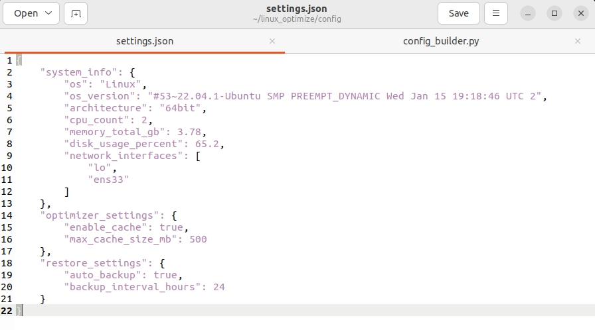
config_builder.py
실행 시 결과
Settings.json
시스템 정보를 성공적으로 가져옴
이제 최적화 및 복원기능에 관련된 설정을 넣어야 함.

Slide 17
변경된 시스템 구조 설계2-settings.json
모듈화 설계
project-root/
├── .venv/ # 가상환경
├── src/ # 소스코드
│ ├── __init__.py # 패키지 초기화 파일
│ ├── main.py # 메인 실행 파일
│ ├── optimizer.py # 최적화 기능
│ ├── restore.py # 복원 기능
│ └── utils/ # 유틸리티 기능
│ ├── __init__.py
│ ├── logger.py # 로깅 기능
│ └── config.py # 설정 로드 및 유효성 검사
├── config/ # 설정 파일
│ └── settings.json # 설정값 저장
│ └── config_builder.py #정보 수집 및 설정 파일 생성
├── tests/ # 테스트 코드
│ ├── test_optimizer.py
│ └── test_restore.py
├── requirements.txt # 필수 패키지 목록
└── README.md # 프로젝트 설명
Psutil을 사용하여 시스템 상태를 동적으로 가져옴.
settings.json이 JSON 형식인 이유
-많은 프로그래밍 언어에서 기본적으로 지원되는 데이터 형식.(호환성)
-구조가 명확하고 확장이 용이하여 프로젝트가 커질수록 유리함.(유연성)

Slide 18
개발 진행 상황
개발 순서 | 개발 내용 | 개발 상태
1단계: 환경 설정 및 기본 구조 구성 | .venv/ 가상환경 설치 | 완료
 | 패키지 추가 (click, jsonschema, psutil) | 완료
2단계: 설정 관리 기능 개발 | settings.json → 기본 설정값 정의 (예: 방화벽 규칙, 로그 설정 등) | 개발중
 | config.py → 설정 로드 및 jsonschema를 활용한 유효성 검사 기능 구현
 | test_config.py (신규 추가) → config.py 기능 검증
3단계: 최적화 기능 개발 | optimizer.py → 방화벽 규칙 최적화 기능 구현
 | test_optimizer.py → 최적화 로직 테스트
4단계: 복원 기능 개발 | restore.py → 방화벽 규칙 복원 기능 구현
 | test_restore.py → 복원 로직 테스트
5단계: 명령어 인터페이스 개발 | main.py → click을 사용한 명령어 인터페이스 추가
 | python main.py optimize → 방화벽 규칙 최적화 실행
6단계: 로깅 기능 추가 | python main.py restore → 방화벽 규칙 복원 실행
 | logger.py → 로그 관리 기능 추가 (정보, 경고, 오류 등 구분)
 | 모든 기능에서 logger를 활용하도록 코드 수정
7단계: 통합 테스트 및 문서화 | 통합 테스트 진행
 | README.md 업데이트 (사용 방법, 실행 예시 추가)

Slide 19
~3주차
THANK YOU
~3주차 까지의 내용

Slide 20
기능 정의
리눅스 복원 기능 후보
시스템 복원
GRUB 복원
기능: GRUB 부트로더가 손상되었을 경우 복구
예시 명령어:grub-install /dev/sdX update-grub
효과: 부팅 불가 상황에서도 정상 상태로 복구 가능
시스템 스냅샷 (Snapshot)
기능: 시스템 상태를 특정 시점으로 저장해 복원 가능
예시 툴: Timeshift, Snapper
효과: 잘못된 업데이트나 설정 변경 후 빠른 복원
파일 및 데이터 복원
rsync 기반 백업 복원
기능: rsync를 사용해 특정 디렉토리 또는 파일을 복제 및 복구
예시 명령어:rsync -avz /backup/ /home/user/
효과: 특정 파일 손실 시 부분 복구 가능
Btrfs 복원
기능: Btrfs 파일 시스템의 스냅샷 기능으로 데이터 복원
예시 명령어:btrfs subvolume snapshot /data /backup/data_snapshot
효과: 데이터 무결성 보장 및 복구 속도 향상

Slide 21
기능 정의
리눅스 복원 기능 후보
설정 복원
시스템 설정 백업
기능: /etc 디렉토리의 설정 파일을 주기적으로 백업
예시 명령어:tar -cvzf /backup/etc_backup.tar.gz /etc
효과: 잘못된 설정 변경 시 빠른 복구시스템 스냅샷 (Snapshot)
UFW (Firewall) 설정 복원
기능: 방화벽 설정 저장 후 복원
예시 명령어:ufw save ufw reload
효과: 네트워크 설정 오류 복구
사용자 환경 복원
Home Directory 백업
기능: 사용자별 설정과 데이터 백업
예시 명령어:tar -cvzf /backup/home_user.tar.gz /home/user
효과: 사용자 환경 및 개인 데이터 복구
Dotfiles 관리
기능: .bashrc, .vimrc 등 사용자 설정 파일 버전 관리
예시 툴: git, chezmoi
효과: 개발 환경 및 개인화된 설정 복원

Slide 22
기능 정의
리눅스 복원 기능 후보
소프트웨어 복원
APT 캐시 복원 (Debian 계열)
기능: 설치된 패키지 목록을 저장하고 복구
예시 명령어:dpkg --get-selections > package_list.txt
dpkg --set-selections < package_list.txt
apt-get dselect-upgrade
효과: 패키지 손상 시 빠른 복구
RPM 패키지 복원 (RHEL 계열)
기능: RPM 패키지 상태 저장 및 복구
예시 명령어:rpm -qa > installed_rpms.txt yum reinstall $(cat installed_rpms.txt)
효과: 시스템 재설치 없이 빠른 복구
자동화 및 복구 계획
Cron 기반 복원 스케줄링기능: 주기적으로 복원 포인트 생성 및 관리
예시 명령어:crontab –e 0 2 * * * /usr/local/bin/backup.sh
효과: 자동 복원 포인트 생성으로 신속한 복구 가능
시스템 복원 자동화 스크립트
기능: 여러 복원 절차를 스크립트화
효과: 복구 과정의 일관성 및 효율성 강화

Slide 23
config_builder.py 변경점
현재 시스템 정보를 반환하는 부분
import platform
import psutil
import subprocess
import json
import os
from pathlib import Path
def get_filesystem_type():
try:
# 'df -T /' 실행하여 파일 시스템 정보 가져오기
result = subprocess.run(['df', '-T', '/'], capture_output=True, text=True)
lines = result.stdout.splitlines()
# 결과에서 두 번째 줄을 가져와 파일 시스템 유형 추출
if len(lines) > 1:
filesystem_type = lines[1].split()[1]
return filesystem_type
except Exception as e:
print(f"파일 시스템 감지 오류: {e}")
return "ext4" # 오류 발생 시 기본값으로 ext4 반환
Get_filesystem_type() 함수 추가
리눅스에서 루트 파티션('/')의 파일 시스템 유형을 자동 감지하는 함수
'df -T /' 명령어를 실행하여 파일 시스템 유형을 가져옴
기본적으로 ext4를 반환하지만, 실제 환경에서 감지된 값을 사용
요약 : 새로운 코드에서는 파일 시스템 유형을 자동 감지하는 기능이 추가됨.

Slide 24
config_builder.py 변경점
현재 시스템 정보를 반환하는 부분
def get_system_info():
"""
현재 시스템의 기본 정보를 수집하는 함수
"""
system_info = {
"os": "Linux",
"architecture": platform.architecture()[0],
"cpu_count": psutil.cpu_count(logical=True),
"memory_total_gb": round(psutil.virtual_memory().total / (1024 ** 3), 2),
# 총 메모리 용량 (GB)
"disk_usage": {
"total_gb": round(psutil.disk_usage('/').total / (1024 ** 3), 2),
# 전체 디스크 크기
"used_gb": round(psutil.disk_usage('/').used / (1024 ** 3), 2),
# 사용된 디스크 크기
"free_gb": round(psutil.disk_usage('/').free / (1024 ** 3), 2),
# 남은 디스크 크기
"usage_percent": psutil.disk_usage('/').percent # 디스크 사용률 (%)
},
"network_interfaces": list(psutil.net_if_addrs().keys()),
# 사용 가능한 네트워크 인터페이스 목록
"filesystem": {
"root_partition": "/", # 루트 파티션
"filesystem_type": get_filesystem_type() # 자동 감지된 파일 시스템 유형
}
}
return system_info
get_system_info()
OS는 리눅스로 고정
디스크 사용량(%)만 수집 하였는데
전체 용량, 사용량, 남은 용량까지 추가
Get_filesystem_type()에서 받아온 파일시스템 유형 표시
요약 : 새로운 코드에서는 파일 시스템 유형 감지 기능과
디스크 사용량 세부 정보가 추가됨.

Slide 25
config_builder.py 변경점
def save_settings():
system_info = get_system_info()
# 백업 디렉토리 설정 (리눅스 환경 기준)
backup_location = Path.home() / "backups"
backup_location.mkdir(parents=True, exist_ok=True)
# 디렉토리 생성 (이미 존재하면 무시)
settings = {
"system_info": system_info,
"optimizer_settings": {
"cpu_optimization": {
"enable": True,
"priority_processes": ["python", "chrome"] # 우선 순위 프로세스 지정
},
"memory_optimization": {
"enable": True,
"max_cache_size_mb": 1024, # 최대 캐시 크기 (MB)
"low_memory_threshold_percent": 20 # 메모리가 20% 이하로 남으면 최적화 수행
},
"disk_optimization": {
"enable": True,
"monitor_paths": ["/", "/home"], # 모니터링할 디렉토리 경로
"cleanup_threshold_percent": 80 # 디스크 사용률 80% 초과 시 정리 수행
},
시스템 설정을 json 파일로 저장하는 함수
Save_settings() 추가된 내용
backup_location: ~/backups 디렉터리에 백업 저장.
cpu_optimization: 특정 프로세스 우선 처리 가능 (python, chrome 등).
memory_optimization: 메모리가 부족하면 최적화 실행.
disk_optimization: 디스크 사용률이 80% 이상이면 자동 정리.

Slide 26
config_builder.py 변경점
"network_optimization": {
"enable": True,
"bandwidth_limit_mbps": 100, # 최대 대역폭 제한 (Mbps)
# 우선 순위 네트워크 서비스 지정
"prioritize_services": ["http", "https"]
},
"battery_saving_mode": {
"enable": False,
# 배터리 잔량 15% 이하 시 절전 모드 활성화
"low_battery_threshold_percent": 15
},
"optimization_cycle_hours": 12 # 최적화 주기 (시간 단위)
},
"restore_settings": {
"auto_backup": True, # 자동 백업 활성화 여부
"backup_interval_hours": 24, # 백업 주기 (시간 단위)
"backup_location": str(backup_location), # 백업 파일 저장 경로
"backup_format": "zip", # 백업 파일 형식
"restore_cycle_days": 7, # 복원 주기 (일 단위)
"restore_points": 5 # 저장할 복원 지점 개수
},
"log_management": {
"enable": True,
"log_level": "INFO", # 로그 레벨 설정
"log_file_path": str(Path("logs/system.log")), # 로그 파일 경로
"max_log_size_mb": 50 # 로그 파일 최대 크기 (MB)
},
시스템 설정을 json 파일로 저장하는 함수
Save_settings() 추가된 내용
network_optimization: 특정 서비스(http, https) 우선 처리.
battery_saving_mode: 배터리 절약 모드 추가.
log_management: 로그 관리 설정 (로그 파일 크기 제한).

Slide 27
config_builder.py 변경점
시스템 설정을 json 파일로 저장하는 함수
Save_settings() 추가된 내용
"notification_settings": {
"enable": True,
"notify_on_completion": True, # 작업 완료 알림 여부
"notify_on_failure": True, # 작업 실패 시 알림 여부
"notification_method": ["email", "desktop"]
},
"custom_settings": {
"user_defined_options": {} # 사용자가 정의하는 추가 설정 항목
}
}
notification_settings: 이메일/데스크톱 알림 기능 추가.
custom_settings: 사용자 정의 설정 추가 가능.
요약: 새로운 코드에서는 최적화, 백업, 네트워크, 배터리, 로그, 알림 관리 등의 추가 기능이 포함됨.

Slide 28
config_builder.py 변경점 요약
파일 시스템 감지 기능이 추가 및 백업 및 최적화 기능 추가
변경 사항 | 기존 코드 | 새로운 코드
운영체제 감지 | Platform.system() 사용 | “Linux”로 고정
디스크 사용량 정보 | 디스크 사용률만 포함 | 전체 용량, 사용량, 남은 용량까지 추가
파일 시스템 유형 감지 | - | Df –T / 로 감지
최적화 기능 | 캐시 최적화만 포함 | CPU, 메모리, 디스크, 네트워크, 배터리 추가
백업 설정 | Auto_backup: True 설정만 포함 | 백업 위치, 주기, 형식, 복원 지점 개수 추가
로그관리 | - | 로그 파일 경로 및 크기 제한 추가
알림 기능 | - | 이메일/데스크톱 알림 기능 추가
방화벽 관련 내용 아직 추가되지 않음

Slide 29
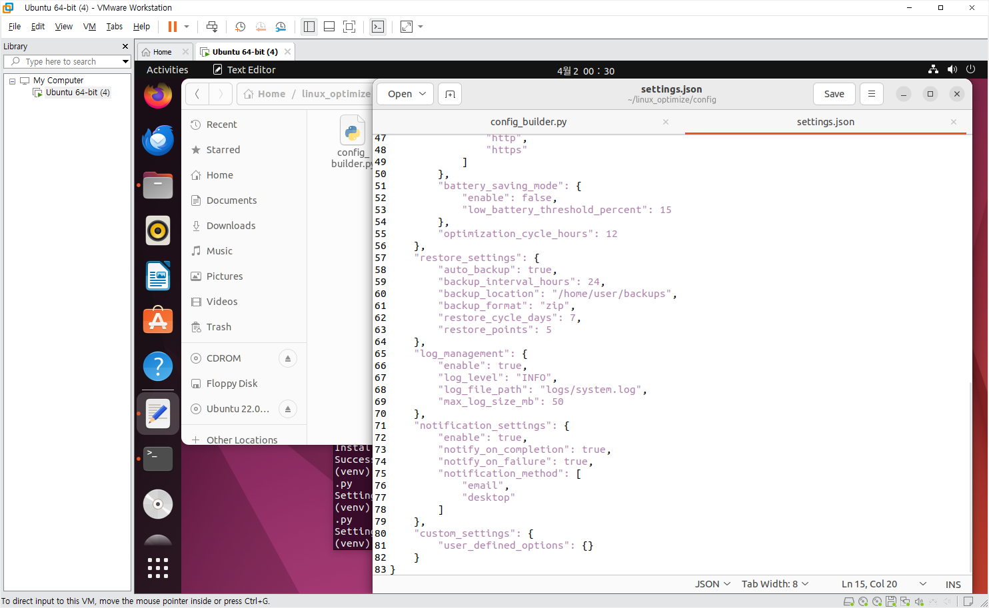

Settings.json
결과물

Slide 30
Settings.json
Settings.json 분석(1️⃣ : 정보, ✅: 효과)
"system_info": {
"os": "Linux",
"architecture": "64bit",
"cpu_count": 2,
"memory_total_gb": 3.78,
"disk_usage": {
"total_gb": 19.02,
"used_gb": 11.85,
"free_gb": 6.19,
"usage_percent": 65.7
},
"network_interfaces": [
"lo",
"ens33"
],
"filesystem": {
"root_partition": "/",
"filesystem_type": "ext4"
}
}
1️⃣ 시스템 정보 수집 (system_info)
운영체제: Linux
아키텍처: 64bit
CPU 개수: 2
메모리 크기: 3.78GB
디스크 사용량: 총 19.02GB 중 11.85GB 사용 (사용률 65.7%)
네트워크 인터페이스: lo, ens33 (loopback과 물리적 인터페이스)
파일 시스템 유형: ext4
✅ 시스템 정보 수집 및 기록
운영체제, CPU, 메모리, 디스크 상태 자동 확인

Slide 31
"optimizer_settings": {
"cpu_optimization": {
"enable": true,
"priority_processes": [
"python",
"chrome"
]
},
"memory_optimization": {
"enable": true,
"max_cache_size_mb": 1024,
"low_memory_threshold_percent": 20
},
"disk_optimization": {
"enable": true,
"monitor_paths": [
"/",
"/home"
],
"cleanup_threshold_percent": 80
},
"network_optimization": {
"enable": true,
"bandwidth_limit_mbps": 100,
"prioritize_services": [
"http",
"https"
]
},
"battery_saving_mode": {
"enable": false,
"low_battery_threshold_percent": 15
},
"optimization_cycle_hours": 12
}
Settings.json
Settings.json 분석(1️⃣ : 정보, ✅: 효과)
2️⃣ 최적화 설정 (optimizer_settings)
CPU 최적화: python, chrome 우선순위
메모리 최적화: 최대 캐시 1024MB, 메모리 20% 이하 시 최적화
디스크 최적화: /, /home 모니터링, 사용률 80% 초과 시 정리
네트워크 최적화: 최대 100Mbps 제한, HTTP/HTTPS 우선
배터리 절약 모드: 비활성화
최적화 주기: 12시간
✅ 자동 최적화 설정
CPU, 메모리, 디스크, 네트워크 최적화 정책 적용 가능

Slide 32
Settings.json
Settings.json 분석(1️⃣ : 정보, ✅: 효과)
3️⃣ 백업 및 복원 설정 (restore_settings)
자동 백업 활성화
백업 주기: 24시간
백업 경로: /home/user/backups
백업 포맷: ZIP
복원 주기: 7일마다
최대 복원 지점: 5개
"restore_settings": {
"auto_backup": true,
"backup_interval_hours": 24,
"backup_location": "/home/user/backups",
"backup_format": "zip",
"restore_cycle_days": 7,
"restore_points": 5
}
✅ 백업 및 복원 기능
일정 시간마다 자동 백업
백업 파일 압축 저장 (ZIP)
7일 주기로 복원 설정 가능
"log_management": {
"enable": true,
"log_level": "INFO",
"log_file_path": "logs/system.log",
"max_log_size_mb": 50
}
4️⃣ 로그 관리 (log_management)
로그 저장 위치: logs/system.log
최대 로그 크기: 50MB
✅ 로그 관리
시스템 최적화 및 복원 과정 기록
로그 파일이 커지면 새로운 파일로 롤링 가능
"notification_settings": {
"enable": true,
"notify_on_completion": true,
"notify_on_failure": true,
"notification_method": [
"email",
"desktop"
]
}
5️⃣ 알림 설정 (notification_settings)
작업 완료 및 실패 알림: 활성화
알림 방법: 이메일 & 데스크탑
✅ 알림 기능
작업 완료 또는 오류 발생 시 이메일/데스크탑 알림

Slide 33
Settings.json
GPT추천 확장 아이디어
최적화 자동 실행
특정 조건(예: 메모리 부족)에서 자동 최적화 실행하도록 설정
디스크 정리 기능 추가
/home 내 불필요한 캐시 파일 자동 삭제
GUI 인터페이스 추가
JSON 파일을 직접 수정하는 대신, 간단한 웹 또는 CLI 인터페이스 제공
백업 복원 스크립트 추가
자동으로 최신 백업을 복원하는 기능 구현
네트워크 트래픽 모니터링
네트워크 사용량을 실시간으로 모니터링하여 자동 최적화

Slide 34
Config.py
파일의 내용
파일의 주요 기능
settings.json 파일을 로드하고 JSON 형식을 검증
jsonschema를 활용해 설정 값의 유효성을 검사
설정값이 올바르지 않으면 예외 발생
__main__ 실행 시 설정 파일을 테스트 로드하여 확인
JSON Schema란?
JSON 데이터의 구조와 제약 조건을 정의하는 표준
JSON 데이터가 특정 형식과 규칙을 준수하는지 검증 가능

Slide 35
Config.py
import json
import jsonschema
from jsonschema import validate
from pathlib import Path
# 설정 파일 경로
CONFIG_PATH = Path("settings.json")
# JSON Schema 정의
CONFIG_SCHEMA = {
"type": "object",
"properties": {
"optimization_cycle_hours": {"type": "number", "minimum": 1},
"cpu_optimization": {
"type": "object",
"properties": {
"enable": {"type": "boolean"},
"high_priority_processes": {"type": "array", "items": {"type": "string"}}
},
"required": ["enable", "high_priority_processes"]
},
"memory_optimization": {
"type": "object",
"properties": {
"enable": {"type": "boolean"},
"min_free_memory_percent": {"type": "number", "minimum": 1, "maximum": 100}
},
"required": ["enable", "min_free_memory_percent"]
},
Settings.json 유효성 검사 파일
Import
Json : json 파일을 읽기위함
Jsonschema: json 데이터를 사전 정의된 스키마에 맞게 검증하기 위함
Validate : 특정 객체 검증을 위함
속성의 유효성 조건
optimization_cycle_hours: 숫자 타입이며, 최소값이 1 이상이어야 한다.
cpu_optimization: 딕셔너리 형태의 객체이며, enable (boolean)과 high_priority_processes (문자열 리스트) 속성을 가진다.
memory_optimization: 딕셔너리 형태의 객체이며, enable (boolean)과 min_free_memory_percent (1~100 범위의 숫자) 속성을 가진다.
cpu_optimization와 memory_optimization 모두 enable과 각각의 하위 설정이 필수 속성으로 지정되어 있다.

Slide 36
Config.py
Settings.json 유효성 검사 파일
"disk_optimization": {
"type": "object",
"properties": {
"enable": {"type": "boolean"},
"cleanup_threshold_percent": {"type": "number", "minimum": 1, "maximum": 100}
},
"required": ["enable", "cleanup_threshold_percent"]
},
"network_optimization": {
"type": "object",
"properties": {
"enable": {"type": "boolean"},
"bandwidth_limit_mbps": {"type": "number", "minimum": 1}
},
"required": ["enable", "bandwidth_limit_mbps"]
}
},
"required": ["optimization_cycle_hours", "cpu_optimization", "memory_optimization", "disk_optimization", "network_optimization"]
}
Disk_optimization : 디스크 최적화
이 설정은 디스크 최적화를 수행할지를 결정하며, 특정 비율(%) 이상으로 저장 공간이 차 있을 경우 정리를 수행하도록 할 수 있다.
network_optimization : 네트워크 최적화
이 설정은 네트워크 최적화를 수행할지를 결정하며, 네트워크 대역폭을 특정 Mbps 이하로 제한할 수 있도록 한다.
맨 마지막줄 required
이 설정이 적용된 JSON 파일에서 해당 필수 항목 중 하나라도 빠져 있다면, jsonschema를 이용한 유효성 검사에서 오류가 발생한다.

Slide 37
Config.py
Settings.json 유효성 검사 파일
def load_settings():
"""설정 파일을 로드하고 유효성을 검사한 후 반환한다."""
if not CONFIG_PATH.exists():
raise FileNotFoundError(f"설정 파일 {CONFIG_PATH}이(가) 존재하지 않습니다.")
with CONFIG_PATH.open("r", encoding="utf-8") as file:
try:
settings = json.load(file)
except json.JSONDecodeError as e:
raise ValueError(f"설정 파일의 JSON 형식이 올바르지 않습니다: {e}")
try:
validate(instance=settings, schema=CONFIG_SCHEMA)
except jsonschema.exceptions.ValidationError as e:
raise ValueError(f"설정 파일 유효성 검사 실패: {e}")
return settings
Load_settings()
코드에 주석대로 설정파일을 로드 후 유효성 검사를 실시함.
설정 파일(settings.json)을 로드
JSON 파일의 형식이 올바른지 확인
jsonschema를 사용해 설정 값이 스키마에 맞는지 검증
유효한 경우 설정 값을 반환
세부동작 순서
->설정 파일 존재 여부 확인
->JSON 파일 읽기
->설정 값 유효성 검사
->유효한 설정 반환

Slide 38
변경된 시스템 구조 설계3 – config.py 테스트용 코드 추가 +init추가
project-root/
├── .venv/ # 가상환경
├── src/ # 소스코드
│ ├── __init__.py # 패키지 초기화 파일
│ ├── main.py # 메인 실행 파일
│ ├── optimizer.py # 최적화 기능
│ ├── restore.py # 복원 기능
│ └── utils/ # 유틸리티 기능
│ ├── __init__.py
│ ├── logger.py # 로깅 기능
│ └── config.py # 설정 로드 및 유효성 검사
├── config/ # 설정 파일
│ └── settings.json # 설정값 저장
│ └── config_builder.py #정보 수집 및 설정 파일 생성
├── tests/ # 테스트 코드
│ ├── __init__.py *추가*
│ └── test_optimizer.py
│ └── test_restore.py
│ └── test_config.py #**추가**
├── requirements.txt # 필수 패키지 목록
└── README.md # 프로젝트 설명
모듈화 설계

Slide 39
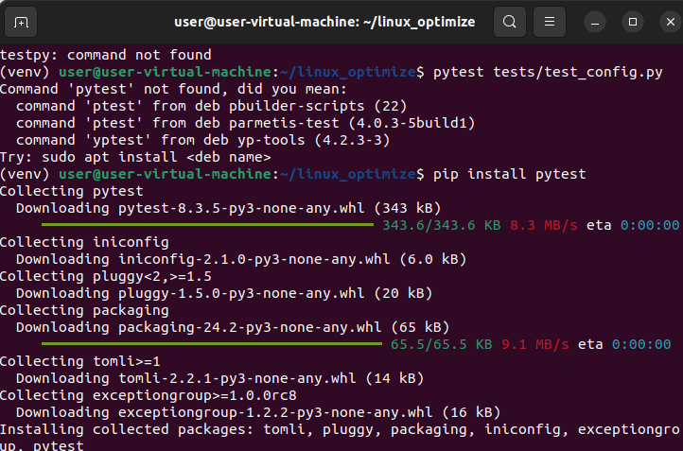
Test_config.py 오류발생
결과
Test_config.py를 사용하기 위해 pytest install

Slide 40
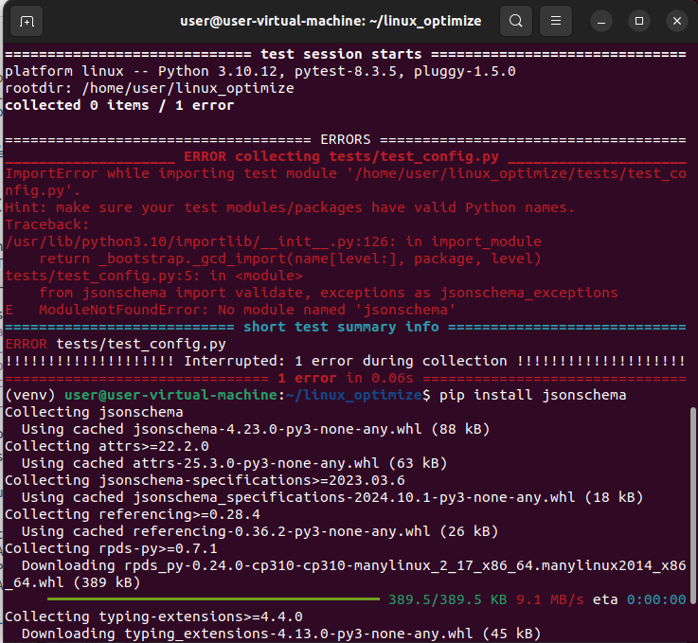
Test_config.py 오류발생
결과
유효성검증을 위한 jsonschema가 없어서 오류발생. install

Slide 41
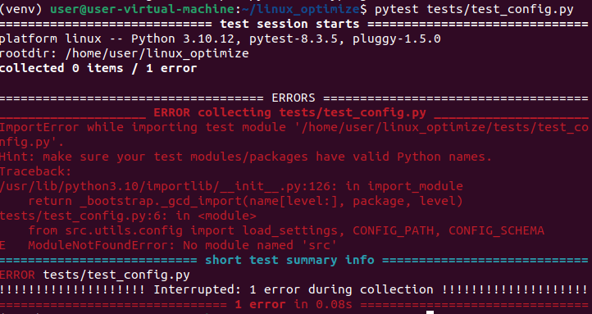
Test_config.py 오류발생
결과
from src.utils.config import load_settings, CONFIG_PATH, CONFIG_SCHEMA
src.utils.config코드로 인해 접근해야하는 src 폴더를 인식하지 못해서 발생
export PYTHONPATH=$(pwd)/src 파이썬 모듈 결로에 추가시도 - 실패
PYTHONPATH=./src pytest tests/test_config.py 를 사용해 src폴더를 추가 – 실패
Conftest.py 추가 – 실패
Conftest.py 내용 : src 폴더를 자동으로 인식하도록 설정시도
import sys
import os
sys.path.insert(0, os.path.abspath(os.path.join(os.path.dirname(__file__), "../src")))
Test_config.py에 직접경로를 추가하여 해결시도 - 실패

Slide 42
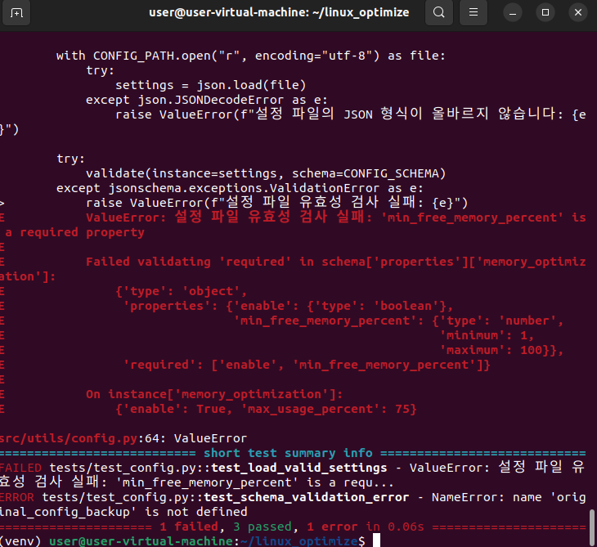
Test_config.py 오류발생
결과
전 코드 해결 시도 중 새로운 오류 발생
min_free_memory_percent 속성이 누락됨 (ValueError)
Config_builder.py에
"memory_optimization＂부분에 "min_free_memory_percent": 20 추가
2. original_config_backup 변수가 정의되지 않음 (NameError)
1. test_config.py 부분 문제인데 코드를 다른형식으로 다시짜 문제 x

Slide 43
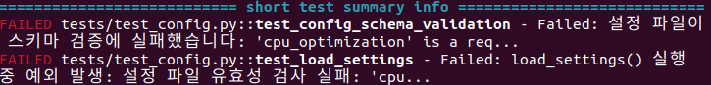
Test_config.py 오류발생
결과
/tests에 __init__.py가 없어서 파이선이 인식하지 못하는 것 같아서 생성
생성 후 코드 실행 시 생긴 오류
원인은 settings.json의 설정과 config.py의 설정이 달라서 생긴 오류
Settings.json을 기준으로 config.py를 만들었기 때문에 config.py를 수정
오류발생.
코드를 수정하면 또 다른 오류가 나온다는 것은 수정을 잘못하고 있을 수도 있음.

Slide 44
개발 진행 상황
개발 순서 | 개발 내용 | 개발 상태
1단계: 환경 설정 및 기본 구조 구성 | .venv/ 가상환경 설치 | 완료
 | 패키지 추가 (click, jsonschema, psutil) | 완료
2단계: 설정 관리 기능 개발 | settings.json → 기본 설정값 정의 (예: 방화벽 규칙, 로그 설정 등) | 개발중(90% 예상)
 | config.py → 설정 로드 및 jsonschema를 활용한 유효성 검사 기능 구현 | 개발중
 | test_config.py → config.py 기능 검증 | 개발중
3단계: 최적화 기능 개발 | optimizer.py → 최적화 기능 구현
 | test_optimizer.py → 최적화 로직 테스트
4단계: 복원 기능 개발 | restore.py → 복원 기능 구현
 | test_restore.py → 복원 로직 테스트
5단계: 명령어 인터페이스 개발 | main.py → click을 사용한 명령어 인터페이스 추가
 | python main.py optimize → 최적화 실행
6단계: 로깅 기능 추가 | python main.py restore → 복원 실행
 | logger.py → 로그 관리 기능 추가 (정보, 경고, 오류 등 구분)
 | 모든 기능에서 logger를 활용하도록 코드 수정
7단계: 통합 테스트 및 문서화 | 통합 테스트 진행
 | README.md 업데이트 (사용 방법, 실행 예시 추가)

Slide 45
~4주차
THANK YOU
~4주차 까지의 내용

Slide 46
변경된 시스템 구조 설계4 – setting.json 최적화와 복원으로 나눔, 시스템에서 가져오는 정보와 기본적인 설정들을 구분
project-root/
├── .venv/ # 가상환경
├── src/ # 소스코드
│ ├── __init__.py
│ ├── main.py # 메인 실행 파일
│ ├── optimizer.py # 최적화 기능
│ ├── restore.py # 복원 기능
│ └── utils/ # 유틸리티 모듈
│ ├── __init__.py
│ ├── logger.py # 로깅 기능
│ └── config.py # 설정 불러오기 클래스
├── config/ # 설정 관련
│ ├── optimizer_settings.json # 최적화 설정
│ ├── restore_settings.json # 복원 설정
│ ├── system_info.json # 수집된 시스템 정보
│ └── config_builder.py # 설정 파일 생성 스크립트
├── tests/ # 테스트 코드
│ ├── __init__.py
│ ├── test_optimizer.py
│ ├── test_restore.py
│ └── test_config.py
├── requirements.txt # 필수 패키지 목록
└── README.md # 프로젝트 설명
모듈화 설계
개발 목표
system_info.json : 시스템 정보 저장
optimizer_settings.json : 기본 설정 저장
(하드코딩된 최적화 항목 포함)
config_builder.py : 두 JSON 생성
일부 GUI 기능 : 설정 파일을 로드하고 사용자 선택에 따라 optimizer_settings.json 덮어쓰기

Slide 47
Config_builder.py(슬라이드 노트에 전체코드)
System_info.json과 optimizer_settings.json 생성
get_optimizer_settings() : 시스템을 자동으로 튜닝하기 위한 설정값들을 생성
get_filesystem_type() : df -T / 명령어로 루트 디렉토리의 파일 시스템 종류 확인
performance_optimization: CPU 스케줄러, IO 스케줄러 등
memory_optimization: 캐시 자동 삭제, 스와핑 제어
service_management: 불필요 서비스 제거, 좀비 프로세스 정리
automation: crontab으로 주기적 작업 실행
security_hardening: 방화벽, SSH 강화
disk_optimization: 조각 모음, inode/임시 디렉토리 정리
restore_settings: 설정 자동 백업 및 주기적 복구 설정
log_management: 로그 수준, 로그 파일 경로
notification_settings: 완료/실패 알림 설정
custom_settings: 사용자 정의 설정 가능 (비워둠)
get_system_info() : 리눅스 시스템의 핵심 정보를 딕셔너리 형태로 수집
save_to_file(data, filename) : json파일 생성
main() : 시스템 정보와 설정을 json파일로 각각 저장
Notes:
import platform
import psutil
import subprocess
import json
import os
from pathlib import Path
def get_filesystem_type():
try:
result = subprocess.run(['df', '-T', '/'], capture_output=True, text=True)
lines = result.stdout.splitlines()
if len(lines) > 1:
filesystem_type = lines[1].split()[1]
return filesystem_type
except Exception as e:
print(f"파일 시스템 감지 오류: {e}")
return "ext4"
def get_system_info():
return {
"os": "Linux",
"architecture": platform.architecture()[0],
"cpu_count": psutil.cpu_count(logical=True),
"memory_total_gb": round(psutil.virtual_memory().total / (1024 ** 3), 2),
"disk_usage": {
"total_gb": round(psutil.disk_usage('/').total / (1024 ** 3), 2),
"used_gb": round(psutil.disk_usage('/').used / (1024 ** 3), 2),
"free_gb": round(psutil.disk_usage('/').free / (1024 ** 3), 2),
"usage_percent": psutil.disk_usage('/').percent
},
"network_interfaces": list(psutil.net_if_addrs().keys()),
"filesystem": {
"root_partition": "/",
"filesystem_type": get_filesystem_type()
}
}
def get_optimizer_settings():
backup_location = Path.home() / "backups"
backup_location.mkdir(parents=True, exist_ok=True)
return {
"performance_optimization": {
"cpu": {
"enable_scheduler_tuning": True,
"governor": "performance",
"priority_processes": ["python3", "nginx"]
},
"io": {
"enable": True,
"scheduler": "deadline",
"read_ahead_kb": 128
}
},
"memory_optimization": {
"swappiness": 10,
"drop_caches_on_schedule": True,
"drop_cache_mode": "3",
"low_memory_threshold_percent": 15
},
"service_management": {
"disable_services": ["cups", "bluetooth", "avahi-daemon"],
"zombie_cleanup": {
"enable": True,
"check_interval_minutes": 30
}
},
"automation": {
"use_crontab": True,
"scheduled_tasks": [
{
"name": "memory_cache_cleaner",
"schedule": "0 */6 * * *",
"command": "sync; echo 3 > /proc/sys/vm/drop_caches"
},
{
"name": "zombie_checker",
"schedule": "*/30 * * * *",
"command": "ps -eo stat,ppid | awk '$1 ~ /Z/ { print $2 }' | xargs -r kill -9"
}
]
},
"security_hardening": {
"firewall": {
"enable": True,
"allowed_ports": [22, 80, 443],
"deny_all_by_default": True
},
"ssh": {
"permit_root_login": "no",
"password_authentication": "no",
"protocol": 2,
"max_auth_tries": 3
}
},
"disk_optimization": {
"enable_defrag": True,
"defrag_paths": ["/home", "/var"],
"inode_cleanup": {
"enable": True,
"target_paths": ["/tmp", "/var/tmp"],
"remove_empty_dirs": True
}
},
"restore_settings": {
"auto_backup": True,
"backup_interval_hours": 24,
"backup_location": str(backup_location),
"backup_format": "zip",
"restore_cycle_days": 7,
"restore_points": 5
},
"log_management": {
"enable": True,
"log_level": "INFO",
"log_file_path": str(Path("logs/system.log")),
"max_log_size_mb": 50
},
"notification_settings": {
"enable": True,
"notify_on_completion": True,
"notify_on_failure": True,
"notification_method": ["email", "desktop"]
},
"custom_settings": {
"user_defined_options": {}
}
}
def save_to_file(data, filename):
config_path = Path("config") / filename
config_path.parent.mkdir(parents=True, exist_ok=True)
with open(config_path, 'w') as f:
json.dump(data, f, indent=4)
print(f"✅ {filename} 저장 완료")
def main():
system_info = get_system_info()
optimizer_settings = get_optimizer_settings()
save_to_file(system_info, "system_info.json")
save_to_file(optimizer_settings, "optimizer_settings.json")
if __name__ == "__main__":
main()

Slide 48
변경된 시스템 구조 설계5 – 간단한 GUI 생성
project-root/
├── .venv/ # 가상환경
├── src/ # 소스코드
│ ├── __init__.py
│ ├── main.py # 메인 실행 파일
│ ├── optimizer.py # 최적화 기능
│ ├── restore.py # 복원 기능
│ └── utils/ # 유틸리티 모듈
│ ├── __init__.py
│ ├── logger.py # 로깅 기능
│ └── config.py # 설정 불러오기 클래스
├── config/ # 설정 관련
│ ├── optimizer_settings.json # 최적화 설정
│ ├── restore_settings.json # 복원 설정
│ ├── system_info.json # 수집된 시스템 정보
│ └── config_builder.py # 설정 파일 생성 스크립트
├── tests/ # 테스트 코드
│ ├── __init__.py
│ ├── test_optimizer.py
│ ├── test_restore.py
│ └── test_config.py
├── requirements.txt # 필수 패키지 목록
└── README.md # 프로젝트 설명
모듈화 설계
GUI 실행을 위한 sudo apt install python3-tk

Slide 49
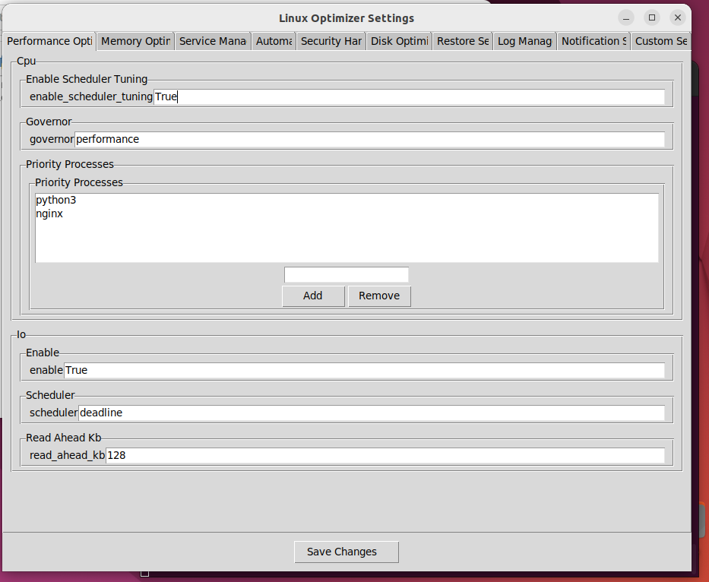
GUI 초기 디자인
결과
최적화를 위한 설정 GUI로 조작
시스템 성능 최적화( CPU 스케줄링 최적화, I/O 성능 최적화
메모리 최적화(Swappiness 설정, Cache 및 Buffer 최적화)
불필요한 서비스 및 프로세스 관리(서비스 비활성화, Zonbie 프로세스 제거)
자동화 및 스케줄링( crontab 활용)
보안강화(Firewall 설정, SSH 설정 강화)
디스크 최적화(디스크 조각 모음(Ext4 기준), Inode 테이블 정리)
Notes:
import tkinter as tk
from tkinter import ttk, messagebox
import json, os
CONFIG_PATH = os.path.join(os.path.dirname(__file__), "config", "optimizer_settings.json")
class ConfigApp:
def __init__(self, root):
self.root = root
self.root.title("Linux Optimizer Settings")
self.entries = {}
self.notebook = ttk.Notebook(self.root)
self.notebook.pack(fill="both", expand=True)
self.load_config()
self.create_tabs()
save_btn = tk.Button(self.root, text="💾 Save Changes", command=self.save_config)
save_btn.pack(pady=10)
def load_config(self):
try:
with open(CONFIG_PATH, 'r') as f:
self.config_data = json.load(f)
except Exception as e:
messagebox.showerror("Load Error", f"Could not load settings: {e}")
self.config_data = {}
def create_tabs(self):
for section, settings in self.config_data.items():
tab = ttk.Frame(self.notebook)
self.notebook.add(tab, text=section.replace("_", " ").title())
self.build_form(tab, settings, parent_key=section)
def build_form(self, parent, data, parent_key=""):
if isinstance(data, dict):
for key, value in data.items():
full_key = f"{parent_key}.{key}" if parent_key else key
frame = ttk.LabelFrame(parent, text=key.replace("_", " ").title())
frame.pack(fill="x", padx=10, pady=5, anchor="w")
self.build_form(frame, value, full_key)
elif isinstance(data, list):
self.build_list_editor(parent, data, parent_key)
else:
self.build_entry(parent, data, parent_key)
def build_entry(self, parent, value, key):
row = ttk.Frame(parent)
row.pack(fill="x", padx=10, pady=2)
label = ttk.Label(row, text=key.split(".")[-1])
label.pack(side="left")
var = tk.StringVar(value=str(value))
entry = ttk.Entry(row, textvariable=var, width=50)
entry.pack(side="right", expand=True, fill="x")
self.entries[key] = var
def build_list_editor(self, parent, values, key):
frame = ttk.LabelFrame(parent, text=key.split(".")[-1].replace("_", " ").title())
frame.pack(fill="x", padx=10, pady=5)
listbox = tk.Listbox(frame, height=5)
for v in values:
listbox.insert("end", v)
listbox.pack(fill="x", padx=5, pady=2)
entry_var = tk.StringVar()
entry = ttk.Entry(frame, textvariable=entry_var)
entry.pack(padx=5, pady=2)
def add_item():
item = entry_var.get()
if item:
listbox.insert("end", item)
entry_var.set("")
def remove_item():
try:
selected = listbox.curselection()
listbox.delete(selected)
except:
pass
btn_frame = ttk.Frame(frame)
btn_frame.pack(pady=2)
ttk.Button(btn_frame, text="Add", command=add_item).pack(side="left", padx=2)
ttk.Button(btn_frame, text="Remove", command=remove_item).pack(side="left", padx=2)
self.entries[key] = listbox
def save_config(self):
new_config = self.rebuild_config(self.config_data, "")
try:
with open(CONFIG_PATH, 'w') as f:
json.dump(new_config, f, indent=4)
messagebox.showinfo("Success", "Settings saved.")
except Exception as e:
messagebox.showerror("Save Error", f"Failed to save: {e}")
def rebuild_config(self, data, parent_key):
if isinstance(data, dict):
return {k: self.rebuild_config(v, f"{parent_key}.{k}" if parent_key else k) for k, v in data.items()}
elif isinstance(data, list):
widget = self.entries.get(parent_key)
if widget:
return list(widget.get(0, "end"))
return data
else:
widget = self.entries.get(parent_key)
if widget:
val = widget.get()
if val.lower() in ("true", "false"):
return val.lower() == "true"
elif val.isdigit():
return int(val)
return val
return data
if __name__ == "__main__":
root = tk.Tk()
app = ConfigApp(root)
root.mainloop()

Slide 50
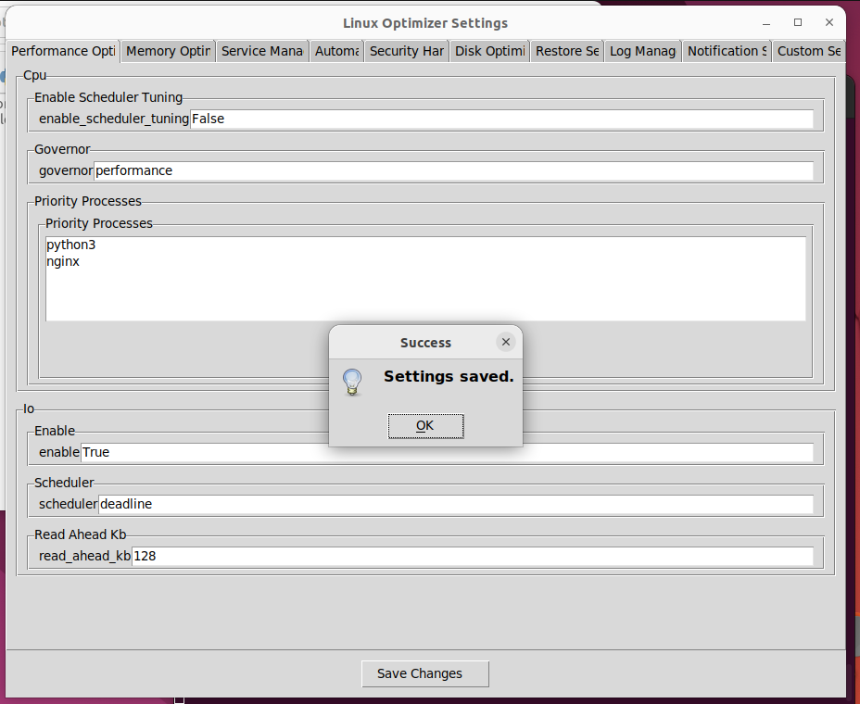
GUI 초기 디자인
결과
Performance Optimizer Cpu의 최적화중 가장 위에있는 설정을 True에서 False로 변경

Slide 51
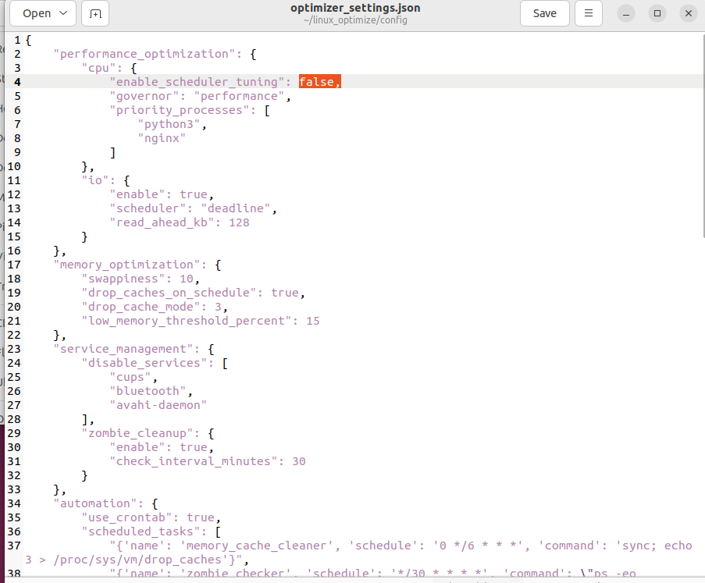
GUI 초기 디자인
결과
조작은 성공적으로 진행됨

Slide 52

Optimizer.py(슬라이스에 전체코드)
기본 import 및 코드실행결과 확인
주요 설정:
Logger는 콘솔과 파일에 로그를 기록해 최적화 과정의 실행 정보와 오류를 추적할 수 있도록 도와주는 파일
Logger 중 get_logger만 구현된 상태
Get_logger는 코드의 성공, 실패여부만 간단하게 반환
import os
import subprocess
from src.utils.logger import get_logger
from src.utils.config import ConfigLoader
logger = get_logger(__name__)
def run_command(command):
try:
subprocess.run(command, shell=True, check=True)
logger.info(f"[OK] {command}")
except subprocess.CalledProcessError as e:
logger.error(f"[FAIL] {command} | 오류: {e}")
Notes:
import os
import subprocess
from src.utils.logger import get_logger
from src.utils.config import ConfigLoader
logger = get_logger(__name__)
def run_command(command):
try:
subprocess.run(command, shell=True, check=True)
logger.info(f"[OK] {command}")
except subprocess.CalledProcessError as e:
logger.error(f"[FAIL] {command} | 오류: {e}")
# 1. CPU 최적화
def optimize_cpu(cpu_config):
if cpu_config.get("governor"):
governor = cpu_config["governor"]
run_command(f"cpupower frequency-set -g {governor}")
for proc in cpu_config.get("priority_processes", []):
run_command(f"renice -n -5 -p $(pgrep {proc} | head -n 1)")
# 2. IO 최적화
def optimize_io(io_config):
if io_config.get("enable"):
scheduler = io_config.get("scheduler", "deadline")
run_command(f"echo {scheduler} | tee /sys/block/sda/queue/scheduler")
read_ahead = io_config.get("read_ahead_kb", 128)
run_command(f"blockdev --setra {read_ahead} /dev/sda")
# 3. 메모리 최적화
def optimize_memory(mem_config):
if "swappiness" in mem_config:
run_command(f"sysctl vm.swappiness={mem_config['swappiness']}")
if mem_config.get("drop_caches_on_schedule") and mem_config.get("drop_cache_mode") is not None:
run_command(f"sync; echo {mem_config['drop_cache_mode']} > /proc/sys/vm/drop_caches")
# 4. 서비스 최적화
def optimize_services(service_config):
for service in service_config.get("disable_services", []):
run_command(f"systemctl disable --now {service}")
# 5. 보안 설정 강화
def harden_security(security_config):
fw = security_config.get("firewall", {})
if fw.get("enable"):
run_command("ufw default deny")
for port in fw.get("allowed_ports", []):
run_command(f"ufw allow {port}")
run_command("ufw enable")
ssh = security_config.get("ssh", {})
sshd_config_path = "/etc/ssh/sshd_config"
replace_lines = {
"PermitRootLogin": ssh.get("permit_root_login"),
"PasswordAuthentication": ssh.get("password_authentication"),
"Protocol": ssh.get("protocol"),
"MaxAuthTries": ssh.get("max_auth_tries")
}
for key, val in replace_lines.items():
if val is not None:
run_command(f"sed -i 's/^#?{key}.*/{key} {val}/' {sshd_config_path}")
run_command("systemctl restart sshd")
# 6. 디스크 최적화
def optimize_disk(disk_config):
if disk_config.get("enable_defrag"):
for path in disk_config.get("defrag_paths", []):
run_command(f"e4defrag {path}")
inode_cfg = disk_config.get("inode_cleanup", {})
if inode_cfg.get("enable"):
for path in inode_cfg.get("target_paths", []):
run_command(f"find {path} -type f -empty -delete")
if inode_cfg.get("remove_empty_dirs"):
run_command(f"find {path} -type d -empty -delete")
# 메인 함수
def optimize_system():
config_path = "config/optimizer_settings.json"
config = ConfigLoader(config_path).load()
logger.info("시스템 최적화 시작")
optimize_cpu(config["performance_optimization"]["cpu"])
optimize_io(config["performance_optimization"]["io"])
optimize_memory(config["memory_optimization"])
optimize_services(config["service_management"])
harden_security(config["security_hardening"])
optimize_disk(config["disk_optimization"])
logger.info("시스템 최적화 완료")
return "최적화 완료"

Slide 53
Optimizer.py
CPU 최적화(optimize_cpu)
기능: CPU 주파수 조절 및 특정 프로세스 우선순위 향상
주요 설정:
governor: 성능 모드 설정 (예: performance, powersave)
priority_processes: 우선순위 조정 대상 프로세스
def optimize_cpu(cpu_config):
if cpu_config.get("governor"):
governor = cpu_config["governor"]
run_command(f"cpupower frequency-set -g {governor}")
for proc in cpu_config.get("priority_processes", []):
run_command(f"renice -n -5 -p $(pgrep {proc} | head -n 1)")
주요 명령어:
cpupower frequency-set -g {governor}
renice -n -5 -p $(pgrep {proc} | head -n 1)

Slide 54
Optimizer.py
IO 최적화 (optimize_io)
기능: 디스크 입출력 스케줄러 및 리드 어헤드 설정
주요 설정:
scheduler: I/O 스케줄러 (예: noop, deadline)
read_ahead_kb: 디스크 읽기 선행 크기
def optimize_io(io_config):
if io_config.get("enable"):
scheduler = io_config.get("scheduler", "deadline")
run_command(f"echo {scheduler} | tee /sys/block/sda/queue/scheduler")
read_ahead = io_config.get("read_ahead_kb", 128)
run_command(f"blockdev --setra {read_ahead} /dev/sda")
주요 명령어:
echo {scheduler} | tee /sys/block/sda/queue/scheduler
blockdev --setra {read_ahead_kb} /dev/sda

Slide 55
Optimizer.py
메모리 최적화(optimize_memory)
기능: 스와핑 정책 및 캐시 메모리 수동 정리
주요 설정:
swappiness: 스왑 사용률 조절 (0~100)drop_cache_mode: 1=pagecache, 2=dentries+inodes, 3=both
def optimize_memory(mem_config):
if "swappiness" in mem_config:
run_command(f"sysctl vm.swappiness={mem_config['swappiness']}")
if mem_config.get("drop_caches_on_schedule") and mem_config.get("drop_cache_mode") is not None:
run_command(f"sync; echo {mem_config['drop_cache_mode']} > /proc/sys/vm/drop_caches")
주요 명령어:
sysctl vm.swappiness={value}
sync; echo {mode} > /proc/sys/vm/drop_caches

Slide 56
Optimizer.py
서비스 최적화(optimize_services)
기능: 불필요한 서비스 중지 및 비활성화
주요 설정:
disable_services: 비활성화 대상 서비스 목록
ef optimize_services(service_config):
for service in service_config.get("disable_services", []):
run_command(f"systemctl disable --now {service}")
주요 명령어:
systemctl disable --now {service}

Slide 57
Optimizer.py
보안 설정 강화 (harden_security)
기능: 방화벽(UFW) 설정 및 SSH 보안 설정 강화
주요 설정:
Firewall: 기본 차단, 허용 포트
SSH: 루트 로그인, 비밀번호 인증, 프로토콜, 최대 인증 시도 횟수
def optimize_memory(mem_config):
if "swappiness" in mem_config:
run_command(f"sysctl vm.swappiness={mem_config['swappiness']}")
if mem_config.get("drop_caches_on_schedule") and mem_config.get("drop_cache_mode") is not None:
run_command(f"sync; echo {mem_config['drop_cache_mode']} > /proc/sys/vm/drop_caches")
주요 명령어:
ufw default deny, ufw allow {port}, ufw enable
sed -i 's/^#?{key}.*/{key} {val}/' /etc/ssh/sshd_config
systemctl restart sshd

Slide 58
Optimizer.py
디스크 최적화(optimize_disk)
기능: 디스크 조각 모음 및 inode 정리
주요 설정:
defrag_paths: 조각 모음 대상 디렉토리
inode_cleanup: 빈 파일 및 디렉토리 삭제
def optimize_disk(disk_config):
if disk_config.get("enable_defrag"):
for path in disk_config.get("defrag_paths", []):
run_command(f"e4defrag {path}")
inode_cfg = disk_config.get("inode_cleanup", {})
if inode_cfg.get("enable"):
for path in inode_cfg.get("target_paths", []):
run_command(f"find {path} -type f -empty -delete")
if inode_cfg.get("remove_empty_dirs"):
run_command(f"find {path} -type d -empty -delete")
주요 명령어:
e4defrag {path}
find {path} -type f -empty –delete
find {path} -type d -empty -delete

Slide 59
Optimizer.py
메인함수 (optimize_system)
순서대로 실행:
디스크 최적화
CPU → IO → 메모리
서비스 중지
보안 강화
def optimize_system():
config_path = "config/optimizer_settings.json"
config = ConfigLoader(config_path).load()
logger.info("시스템 최적화 시작")
optimize_cpu(config["performance_optimization"]["cpu"])
optimize_io(config["performance_optimization"]["io"])
optimize_memory(config["memory_optimization"])
optimize_services(config["service_management"])
harden_security(config["security_hardening"])
optimize_disk(config["disk_optimization"])
logger.info("시스템 최적화 완료")
return "최적화 완료"
설정 파일 경로: config/optimizer_settings.json
로깅: 실행 성공/실패 로그 기록

Slide 60
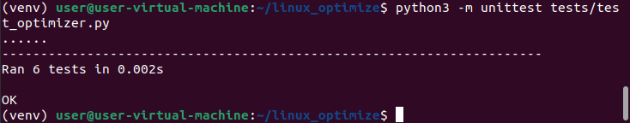
Test_optimizer.py(슬라이스에 전체코드)
Optimizer.py 테스트용
기능: optimizer.py에 있는 최적화 함수들이 올바른 작동을 하는지 mock을 이용해 검증하는 단위테스트
주요 설정:
@patch("src.optimizer.run_command"): 실제 명령어 실행 대신 run_command 함수를 가짜(mock)로 대체
mock_run.assert_any_call(...): 특정 명령어가 실제로 호출되었는지 확인
self.assertEqual(mock_run.call_count, n): 호출된 명령어 수가 기대한 횟수와 일치하는지 확인
python3 -m unittest tests/test_optimizer.py 를 이용해 함수실행
6개의 테스트 함수가 실행되었으며
테스트가 모두 정상적으로 통과되었음.
#-m unittest : unittest 모듈을 직접 실행하라는 의미(파이썬 표준 테스트 프레임워크)
Notes:
import unittest
from unittest.mock import patch
from src import optimizer
class TestOptimizer(unittest.TestCase):
@patch("src.optimizer.run_command")
def test_optimize_cpu(self, mock_run):
config = {
"enable_scheduler_tuning": False,
"governor": "performance",
"priority_processes": ["python3", "nginx"]
}
optimizer.optimize_cpu(config)
mock_run.assert_any_call("cpupower frequency-set -g performance")
mock_run.assert_any_call("renice -n -5 -p $(pgrep python3 | head -n 1)")
mock_run.assert_any_call("renice -n -5 -p $(pgrep nginx | head -n 1)")
self.assertEqual(mock_run.call_count, 3)
@patch("src.optimizer.run_command")
def test_optimize_io(self, mock_run):
config = {
"enable": True,
"scheduler": "deadline",
"read_ahead_kb": 128
}
optimizer.optimize_io(config)
mock_run.assert_any_call("echo deadline | tee /sys/block/sda/queue/scheduler")
mock_run.assert_any_call("blockdev --setra 128 /dev/sda")
self.assertEqual(mock_run.call_count, 2)
@patch("src.optimizer.run_command")
def test_optimize_memory(self, mock_run):
config = {
"swappiness": 10,
"drop_caches_on_schedule": True,
"drop_cache_mode": 3
}
optimizer.optimize_memory(config)
mock_run.assert_any_call("sysctl vm.swappiness=10")
mock_run.assert_any_call("sync; echo 3 > /proc/sys/vm/drop_caches")
self.assertEqual(mock_run.call_count, 2)
@patch("src.optimizer.run_command")
def test_optimize_services(self, mock_run):
config = {
"disable_services": ["cups", "bluetooth", "avahi-daemon"]
}
optimizer.optimize_services(config)
for service in config["disable_services"]:
mock_run.assert_any_call(f"systemctl disable --now {service}")
self.assertEqual(mock_run.call_count, 3)
@patch("src.optimizer.run_command")
def test_harden_security(self, mock_run):
config = {
"firewall": {
"enable": True,
"allowed_ports": [22, 80, 443],
"deny_all_by_default": True
},
"ssh": {
"permit_root_login": "no",
"password_authentication": "no",
"protocol": 2,
"max_auth_tries": 3
}
}
optimizer.harden_security(config)
mock_run.assert_any_call("ufw default deny")
mock_run.assert_any_call("ufw allow 22")
mock_run.assert_any_call("ufw allow 80")
mock_run.assert_any_call("ufw allow 443")
mock_run.assert_any_call("ufw enable")
ssh_expected_cmds = [
"sed -i 's/^#?PermitRootLogin.*/PermitRootLogin no/' /etc/ssh/sshd_config",
"sed -i 's/^#?PasswordAuthentication.*/PasswordAuthentication no/' /etc/ssh/sshd_config",
"sed -i 's/^#?Protocol.*/Protocol 2/' /etc/ssh/sshd_config",
"sed -i 's/^#?MaxAuthTries.*/MaxAuthTries 3/' /etc/ssh/sshd_config",
"systemctl restart sshd"
]
for cmd in ssh_expected_cmds:
mock_run.assert_any_call(cmd)
self.assertEqual(mock_run.call_count, 10)
@patch("src.optimizer.run_command")
def test_optimize_disk(self, mock_run):
config = {
"enable_defrag": True,
"defrag_paths": ["/home", "/var"],
"inode_cleanup": {
"enable": True,
"target_paths": ["/tmp", "/var/tmp"],
"remove_empty_dirs": True
}
}
optimizer.optimize_disk(config)
mock_run.assert_any_call("e4defrag /home")
mock_run.assert_any_call("e4defrag /var")
mock_run.assert_any_call("find /tmp -type f -empty -delete")
mock_run.assert_any_call("find /var/tmp -type f -empty -delete")
mock_run.assert_any_call("find /tmp -type d -empty -delete")
mock_run.assert_any_call("find /var/tmp -type d -empty -delete")
self.assertEqual(mock_run.call_count, 6)
if __name__ == "__main__":
unittest.main()

Slide 61
개발 진행 상황
개발 순서 | 개발 내용 | 개발 상태
1단계: 환경 설정 및 기본 구조 구성 | .venv/ 가상환경 설치 | 완료
 | 패키지 추가 (click, jsonschema, psutil) | 완료
2단계: 설정 관리 기능 개발 | settings.json → 기본 설정값 정의 (예: 방화벽 규칙, 로그 설정 등) | 완료
 | config.py → 설정 로드 및 jsonschema를 활용한 유효성 검사 기능 구현 | 완료
 | test_config.py → config.py 기능 검증 | 완료
3단계: 최적화 기능 개발 | optimizer.py → 최적화 기능 구현 | 완료
 | test_optimizer.py → 최적화 로직 테스트 | 완료
4단계: 복원 기능 개발 | restore.py → 복원 기능 구현
 | test_restore.py → 복원 로직 테스트
5단계: 명령어 인터페이스 개발 | main.py → click을 사용한 명령어 인터페이스 추가
 | python main.py optimize → 최적화 실행
6단계: 로깅 기능 추가 | python main.py restore → 복원 실행
 | logger.py → 로그 관리 기능 추가 (정보, 경고, 오류 등 구분)
 | 모든 기능에서 logger를 활용하도록 코드 수정
7단계: 통합 테스트 및 문서화 | 통합 테스트 진행
 | README.md 업데이트 (사용 방법, 실행 예시 추가)

Slide 62
최적화 확인
Vmware에서의 최적화 구현 시 예상결과
기능 | 구현 상태 | Vmware의 동작여부 | 이유
CPU 최적화 (optimize_cpu) | 구현 완료 | X | VMware는 게스트 OS가 실제 CPU 스케일링을 제어하지 못함
2. IO 최적화 (optimize_io) | 구현 완료 | X | scheduler, read_ahead_kb 같은 디스크 I/O 설정은 가상 디스크(SCSI/IDE/VMDK 등)에서는 실제 장치 설정에 반영되지 않음
3. 메모리 최적화 (optimize_memory) | 구현 완료 | 제한적 | vm.swappiness는 동작하지만 drop_caches는 VM의 메모리 페이징 정책에 따라 효과 미미
4. 서비스 최적화 (optimize_services) | 구현 완료 | 효과 있음 | systemd 기반 서비스는 가상환경에서도 정상 작동하며, 실제로 불필요한 데몬 제거 가능
5. 보안 강화 (harden_security) | 구현 완료 | 효과 있음 | ufw, sshd_config 설정은 VM에서도 OS 수준에서 보안 적용 가능
6. 디스크 최적화 (optimize_disk) | 구현 완료 | 제한적 | e4defrag는 실제 ext4 파티션이 아닌 경우 효과 없음 (VM 디스크는 일반적으로 조각화 적음), inode 정리는 동작하긴 함
7. 자동화 (crontab) | 아직 구현 안함 | 효과 있음 | 주기 작업 실행 가능 (ex. drop_caches 주기적 실행)
8. 로깅 및 알림 설정 | 아직 구현 안함 | 효과 있음 | 로그 파일 기록 및 알림 설정은 VM/실물 환경 무관하게 작동
Vmware에서 제한이 되는거지 일반 리눅스에서는 따로 제한되지 않는 것 같아 Vmware를 감지하고 가상환경인 경우에는 동작하지 않게 설정을 추가할 예정

Slide 63
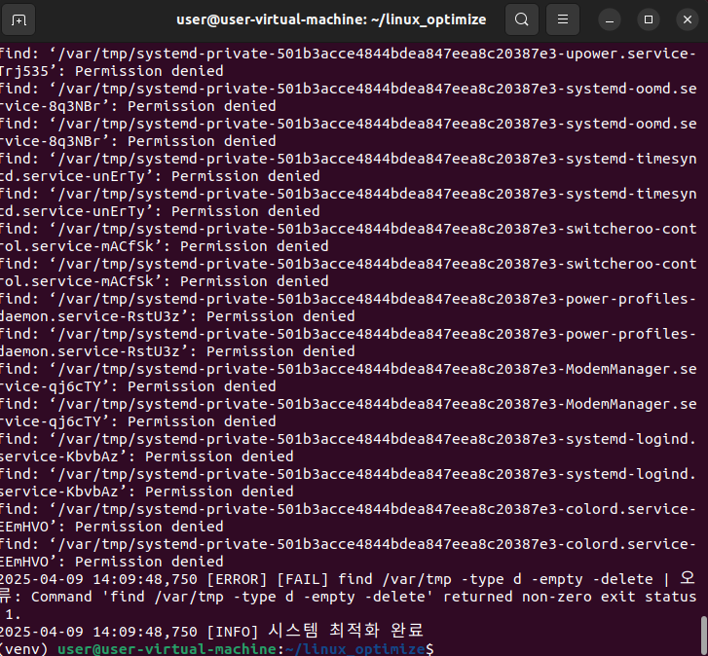
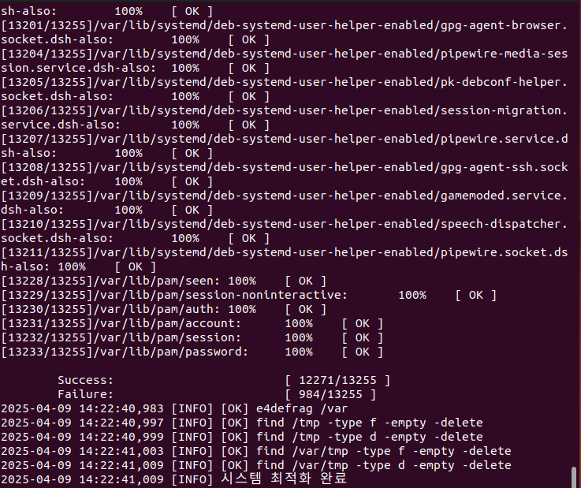
최적화 실행
Optiomizer.py
최적화를 실행 해 변화를 확인하기 위해 optimizer.py에 main을 임시로 추가해 실행
####
if __name__ == "__main__":
optimize_system()
중간에 발생하는 오류들은 root권한 문제로 인한 오류
Sudo 붙이니 문제 X

Slide 64
최적화 확인
서비스 비활성화 (optimize_services)
systemctl is-enabled cups인 이유:
1. Red Hat Enterprise Linux에서 코드 확인
2. 서비스 비활성화 : 다음 부팅 시에도 시작이 안 되도록 설정되어 있는지 확인하는 명령
systemctl is-enabled은 부팅 시 자동 실행 설정이 꺼졌는지 확인하는 가장 정확한 방법이기 때문에,
서비스 비활성화가 의도대로 되었는지 검증할 때 필수로 사용된다.
Cpus인 이유:
1. CUPS (Common Unix Printing System) 는 리눅스에서 프린터 관련 서비스를 관리하는 시스템
2. 데스크탑 환경에서 프린터 사용을 위해 기본적으로 활성화 되어있음.
3. 서버나 개발환경에서 불필요한 서비스이기 때문에 리소스 낭비를 줄이기 위해 대상으로 선택
4. 쉽게 끄고 꺼졌는데 검증이 가능하며 안전하게 테스트가 가능
#그 외 목록(avahi-deamon : 로컬 네트워크 장치 검색(mDNS), Bluetooth : 블루투스 장치연결)

Slide 65
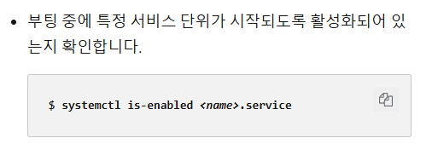
최적화 확인
서비스 비활성화 (optimize_services)
최적화 이전 상태
최적화 후 : 비활성화 성공
https://docs.redhat.com/ko/documentation/red_hat_enterprise_linux/8/html/configuring_basic_system_settings/managing-system-services-with-systemctl_managing-systemd#displaying-system-service-status_managing-system-services-with-systemctl
최적화 효과
cups (프린터 서비스) | 서버에서는 불필요. 보안 위협 줄이기 위해 비활성화
bluetooth | 데스크탑 환경이 아닌 경우 불필요. 포트 노출 방지
avahi-daemon (mDNS) | 로컬 네트워크 서비스. 외부 노출 위험 때문에 차단 권장

Slide 66
최적화 확인
Optimizer.py
보안 강화 (harden_security)
def optimize_memory(mem_config):
if "swappiness" in mem_config:
run_command(f"sysctl vm.swappiness={mem_config['swappiness']}")
if mem_config.get("drop_caches_on_schedule") and mem_config.get("drop_cache_mode") is not None:
run_command(f"sync; echo {mem_config['drop_cache_mode']} > /proc/sys/vm/drop_caches")
SSH 설정 강화
PermitRootLogin, PasswordAuthentication 등 sshd_config 수정 후
명령어 : grep '^PermitRootLogin' /etc/ssh/sshd_config
OpenSSH 서버가 설치되지 않은 상태일 때
Optimizer_settings.json
"security_hardening": {
"firewall": {
"enable": true,
"allowed_ports": [
22,
80,
443
],
"deny_all_by_default": true
},
"ssh": {
"permit_root_login": "no",
"password_authentication": "no",
"protocol": 2,
"max_auth_tries": 3
}
}
OpenSSH 서버가 설치 후 최적화 이전
내용을 주석제외하고 끌어당기면 아무 결과가 나오지 않음. 관련 내용을 cat으로 보니 모두 주석처리 되어있음

Slide 67
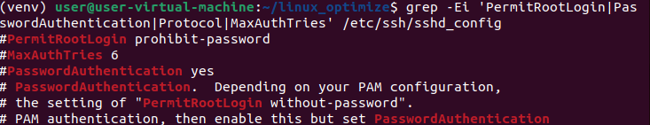
최적화 확인
최적화 후 – 실패
보안 강화 (harden_security)
SSH 설정 강화
PermitRootLogin, PasswordAuthentication 등 sshd_config 수정 후
명령어 : grep '^PermitRootLogin' /etc/ssh/sshd_config
PermitRootLogin 은 SSH를 통해 root 사용자로 직접 로그인하는 것을 허용할지 여부를 제어함
PermitRootLogin yes # root 로그인 허용 (위험)
PermitRootLogin no # root 로그인 차단 (권장)
최적화 성공 예시
PermitRootLogin | PermitRootLogin no
PasswordAuthentication | PasswordAuthentication no
MaxAuthTries | MaxAuthTries 3
최적화 시 긍정적 효과
설정 항목 | 적용 효과
PermitRootLogin no | 루트 계정으로 직접 로그인 차단 → 해커가 루트 계정부터 크랙하는 걸 방지
PasswordAuthentication no | 패스워드 로그인 비활성화 → 무차별 대입 공격(Brute-force) 방지
Protocol 2 | 안전한 SSH 프로토콜 사용 (1은 취약점 많음)
MaxAuthTries 3 | 로그인 실패 횟수 제한 → 무한 시도 방지

Slide 68
최적화 확인
보안 강화 (harden_security)
OpenSSH 서버 설치가 필요한 이유
리눅스 서버 관리: 클라우드 서버(VM, VPS, AWS, GCP 등)에 SSH로 접속해 관리해야 할 때
원격 개발 환경 구축: VS Code, Jupyter, PyCharm 등에서 SSH를 통해 원격 서버 개발할 때
홈서버 / NAS 운영 개인 NAS, 홈 서버에서 외부에서 접속하려고
다중 사용자 시스템: 여러 사용자가 동일한 시스템에 원격 접속 필요 시
교육 / 실습 서버 리눅스 서버 실습을 위한 SSH 기반 접속 지원
자동화 스크립트 / CI-CD 연동: 외부 서버에서 파일을 전송하거나 명령어를 원격으로 실행해야 할 때
보안 정책 적용 시스템: SSH 접근 제어, 로그 감시, 2단계 인증 등 고급 보안 설정 테스트 시
설치 명령 :
sudo apt install openssh-server
sudo systemctl enable ssh
sudo systemctl start ssh
설치 후 확인
sudo systemctl status ssh
ss -tln | grep :22 # 포트 열려있는지 확인
OpenSSH 서버는 “이 시스템에 원격으로 접속할 이유가 있을 때” 설치된다. 로컬 개발/일반 사용자 시스템에서는 설치되지 않은 게 일반적이고, 서버/원격 제어 목적의 시스템에선 필수 컴포넌트로 여겨진다.

Slide 69
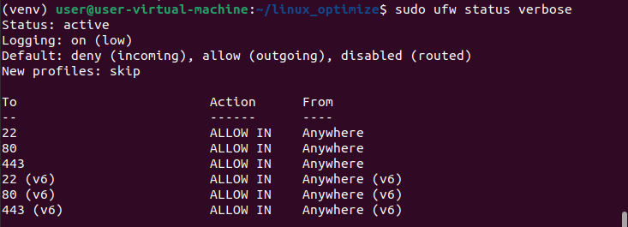
최적화 확인
항목 | 설명
Status: active | ✅ UFW(방화벽)가 활성화됨
Logging: on (low) | 로그 기록이 낮은 수준(low) 으로 활성화
Default: deny (incoming) | 기본 설정으로 수신 거부(incoming deny)
allow (outgoing) | 기본 설정으로 발신 허용(outgoing allow)
disabled (routed) | 라우팅된 트래픽은 현재 방화벽에서 제어하지 않음
New profiles: skip | 새 서비스 프로파일에 대해 기본 설정을 생략하도록 구성됨
보안 강화 (harden_security)
방화벽 설정 (UFW)
sudo ufw status verbose
최적화 이전
UFW(Ubuntu Firewall)가 비활성화 상태라는 뜻
즉, 현재는 어떤 방화벽 규칙도 적용되지 않고, 모든 포트가 열려 있는 것과 다르지않음
포트 | 설명
22 | SSH 접속 허용
80 | HTTP (웹서버) 허용
443 | HTTPS (보안 웹서버) 허용
(v6) | IPv6용 동일 포트 허용
최적화 후
최적화 결과
ufw enable 적용 완료됨
default deny 정책 적용됨 (수신 차단)
22, 80, 443 포트 허용됨
IPv4와 IPv6 모두 적용됨
네트워크 접근 통제를 통해 외부 공격을 원천 차단

Slide 70
개발 진행 상황
개발 순서 | 개발 내용 | 개발 상태
1단계: 환경 설정 및 기본 구조 구성 | .venv/ 가상환경 설치 | 완료
 | 패키지 추가 (click, jsonschema, psutil) | 완료
2단계: 설정 관리 기능 개발 | settings.json → 기본 설정값 정의 (예: 방화벽 규칙, 로그 설정 등) | 완료
 | config.py → 설정 로드 및 jsonschema를 활용한 유효성 검사 기능 구현 | 완료
 | test_config.py → config.py 기능 검증 | 완료
3단계: 최적화 기능 개발 | optimizer.py → 최적화 기능 구현 | 개발중
 | test_optimizer.py → 최적화 로직 테스트 | 완료
4단계: 복원 기능 개발 | restore.py → 복원 기능 구현
 | test_restore.py → 복원 로직 테스트
5단계: 명령어 인터페이스 개발 | main.py → click을 사용한 명령어 인터페이스 추가
 | python main.py optimize → 최적화 실행
6단계: 로깅 기능 추가 | python main.py restore → 복원 실행
 | logger.py → 로그 관리 기능 추가 (정보, 경고, 오류 등 구분)
 | 모든 기능에서 logger를 활용하도록 코드 수정
7단계: 통합 테스트 및 문서화 | 통합 테스트 진행
 | README.md 업데이트 (사용 방법, 실행 예시 추가)

Slide 71
~5주차
THANK YOU
~5주차 까지의 내용

Slide 72
변경된 시스템 구조 설계6- 가상환경에서 동작하지않는 최적화는 구분하기 위한 system.py 추가
project-root/
├── .venv/ # 가상환경
├── src/ # 소스코드
│ ├── __init__.py
│ ├── main.py # 메인 실행 파일
│ ├── optimizer.py # 최적화 기능
│ ├── restore.py # 복원 기능
│ └── utils/ # 유틸리티 모듈
│ ├── __init__.py
│ ├── logger.py # 로깅 기능
│ ├── system.py #가상환경 탐지 *추가*
│ └── config.py # 설정 불러오기 클래스
├── config/ # 설정 관련
│ ├── optimizer_settings.json # 최적화 설정
│ ├── restore_settings.json # 복원 설정
│ ├── system_info.json # 수집된 시스템 정보
│ └── config_builder.py # 설정 파일 생성 스크립트
├── tests/ # 테스트 코드
│ ├── __init__.py
│ ├── test_optimizer.py
│ ├── test_restore.py
│ └── test_config.py
├── requirements.txt # 필수 패키지 목록
└── README.md # 프로젝트 설명
모듈화 설계
GUI 실행을 위한 sudo apt install python3-tk

Slide 73
System.py
가상환경 탐지
기능: 가상 환경에서 실행 중인지 확인하여 name을 반환
주요 설정:
/sys/class/dmi/id/product_name : 시스템 제조 정보(DMI) 읽기
f.read().lower() : 전부 소문자로 변환 후
return any(kw in name for kw in ["vmware", "virtualbox", "qemu", "kvm", "hyper-v"]) : 가상머신 키워드 확인 후, 포함 시 True반환
def is_virtual_machine():
try:
with open("/sys/class/dmi/id/product_name", "r") as f:
name = f.read().lower()
return any(kw in name for kw in ["vmware", "virtualbox", "qemu", "kvm", "hyper-v"])
except Exception:
return False

Slide 74
Optimizer.py
가상환경 탐지 함수 사용하여 사용하지 않는 기능 실행 X
기능: 가상 환경에서 실행 중인지 확인하여 name을 반환
주요 설정:
System.py에서 선언한 함수 virtual_machine()을 사용해 True반환 시 해당 최적화 건너뜀
from src.utils.system import is_virtual_machine
~
~
if is_virtual_machine():
logger.warning("⚠️ 가상 환경에서는 CPU governor 설정을 건너뜁니다.")
건너뛰는 최적화 : CPU, I/O, DISK

Slide 75
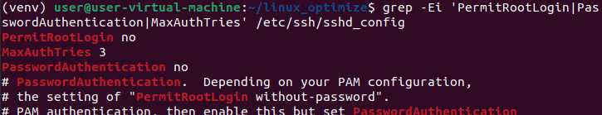
최적화 확인
최적화 후 – 성공
보안 강화 (harden_security)
SSH 설정 강화
PermitRootLogin, PasswordAuthentication 등 sshd_config 수정 후
명령어 : grep -Ei 'PermitRootLogin|PasswordAuthentication|MaxAuthTries' /etc/ssh/sshd_config
기존 코드
sed -i 's/^#?{key}.*/{key} {val}/' /etc/ssh/sshd_config
원인분석
^#?{key} 는 실제로 {key} 앞에 #이 있거나 없거나 한 줄만 매칭
그러나 실제 파일에는 중간에 공백이 있을 수도 있고, 여러 라인이 존재하기 때문에 제대로 매칭되지 않음
PermitRootLogin 은 SSH를 통해 root 사용자로 직접 로그인하는 것을 허용할지 여부를 제어함
PermitRootLogin yes # root 로그인 허용 (위험)
PermitRootLogin no # root 로그인 차단 (권장)
최적화 시 긍정적 효과
설정 항목 | 적용 효과
PermitRootLogin no | 루트 계정으로 직접 로그인 차단 → 해커가 루트 계정부터 크랙하는 걸 방지
PasswordAuthentication no | 패스워드 로그인 비활성화 → 무차별 대입 공격(Brute-force) 방지
Protocol 2 | 안전한 SSH 프로토콜 사용 (1은 취약점 많음)
MaxAuthTries 3 | 로그인 실패 횟수 제한 → 무한 시도 방지
OpenSSH 최신버전 부터는 SSH 1은 제거되었고 SSH 2만 사용(protocol 항목 제거됨)

Slide 76
최적화 확인
최적화 후 – 성공
보안 강화 (harden_security)
SSH 설정 강화
PermitRootLogin, PasswordAuthentication 등 sshd_config 수정 후
명령어 : grep -Ei 'PermitRootLogin|PasswordAuthentication|MaxAuthTries' /etc/ssh/sshd_config
기존 코드
sed -i 's/^#?{key}.*/{key} {val}/' /etc/ssh/sshd_config
변경된 코드
sed -i -E 's|^[#\\s]*{key}\\s+.*|{key} {val}|' {sshd_config_path}
-E: 확장 정규 표현식 사용
^[#\\s]*{key}: # 또는 공백이 반복된 후 {key}가 나오는 모든 경우 매칭
\\s+.*: 그 뒤로 아무 값이든 매칭
|: / 대신 파이프(|)를 구분자로 사용해 값에 슬래시(/)가 있어도 문제 없도록 처리
PermitRootLogin 은 SSH를 통해 root 사용자로 직접 로그인하는 것을 허용할지 여부를 제어함
PermitRootLogin yes # root 로그인 허용 (위험)
PermitRootLogin no # root 로그인 차단 (권장)
최적화 시 긍정적 효과
설정 항목 | 적용 효과
PermitRootLogin no | 루트 계정으로 직접 로그인 차단 → 해커가 루트 계정부터 크랙하는 걸 방지
PasswordAuthentication no | 패스워드 로그인 비활성화 → 무차별 대입 공격(Brute-force) 방지
Protocol 2 | 안전한 SSH 프로토콜 사용 (1은 취약점 많음)
MaxAuthTries 3 | 로그인 실패 횟수 제한 → 무한 시도 방지
OpenSSH 최신버전 부터는 SSH 1은 제거되었고 SSH 2만 사용(protocol 항목 제거됨)

Slide 77
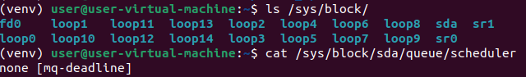
가상환경에서 건너뛰는 최적화
가상환경도 실제환경과 같은 파일로 존재
가상환경에서 파일이 변경되면 실제 환경에서도 변경됨.
파일이 정해진 옵션대로 변경 시 실제환경에서도 적용됨
IO최적화의 스케줄러 부분인데 실제 물리 디바이스가 아니 여서 실효가 없지만 파일에는 정상적으로 변경되는 것을 확인

Slide 78
~6주차
THANK YOU
~6주차 까지의 내용

Slide 79
Optimizer.py 미구현 목록
performance_optimization.cpu.enable_scheduler_tuning
이유:
CPU 스케줄러는 작업 분배 정책을 제어하는 핵심 요소로, SCHED_FIFO, SCHED_RR, SCHED_BATCH 등 다양한 정책이 존재.
특정 서비스나 서버 애플리케이션은 실시간 응답성을 요구할 수 있음.
장점:
고성능 연산 또는 지연 민감한 작업에 맞춘 맞춤형 CPU 처리 방식 적용 가능.
멀티태스킹 환경에서 성능 안정성 향상.
memory_optimization.low_memory_threshold_percent
이유:
현재는 메모리 캐시를 무조건 주기적으로 삭제함. 그러나 시스템이 여유 메모리를 많이 갖고 있는 경우에도 캐시를 비워서 오히려 성능 저하 가능.
동적 메모리 상황 감지 기반으로 행동할 수 있어야 함.
장점:
메모리 상황에 따라 유연하게 동작하여 불필요한 캐시 삭제를 줄임.
디스크 접근 최소화, 즉 I/O 병목 줄임.
service_management.zombie_cleanup
이유:
좀비 프로세스는 부모 프로세스가 죽지 않는 한 시스템 자원을 점유한 채로 남아 있음.
특히 서버 환경에서는 장기 실행 시 시스템 부하의 원인이 됨.
장점:
메모리 및 PID 공간 회수, 시스템 안정성 확보.
자동화된 자가 회복 기능의 일환이 됨.
disk_optimization.inode_cleanup.log_deleted_files
이유:
현재는 단순히 비어 있는 파일/디렉토리를 삭제만 하고 기록은 남기지 않음.
시스템 유지보수 시 원인 분석을 어렵게 만듦.
장점:
삭제 이력 로깅으로 추적 가능성 확보.
실수로 삭제된 경우 복구 기준 제공.

Slide 80
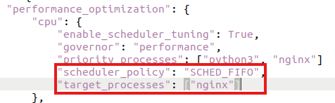
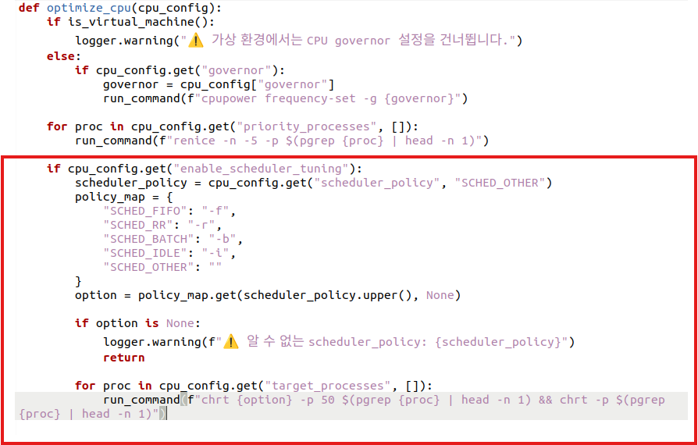
Optimizer.py 미구현 기능 구현
performance_optimization.cpu.enable_scheduler_tuning
Config_builder.py의 performance_optimization에 내용추가
Optimizer.py의 optimize_cpu() 함수에 스케줄러 정책 적용
기본 옵션은 SCHED_FIFO(실시간 스케줄링)으로 설정해뒀으며,
나중에 옵션으로 바꿀 수 있도록 설정할 예정
https://www.kernel.org/doc/html/latest/scheduler/sched-design-CFS.html

Slide 81
복원기능 정리
기능 유형 | 세부 기능 | 가상환경 테스트 여부
시스템 복원 | GRUB 복원 | X(부트로더 직접 테스트 불가)
 | 시스템 스냅샷 (Timeshift, Snapper) | O(일부 제한 있음)
파일 및 데이터 복원 | Rsync 기반 백업 복원 | O
 | Btrfs 복원 (snapshot) | O(Btrfs 환경 필요)
설정 복원 | /etc 설정 백업 | O
 | UFW 설정 백업/복원 | O
사용자 환경 복원 | Hone 디렉토리 백업 | O
 | Dotfiles 관리 (chezmoi, git) | O
소프트웨어 복원 | APT 캐시 복원 (Debian) | O
 | RPM 패키지 복원 (RHEL) | O
자동화 및 복구 계획 | Cron 기반 스케줄링 | O
 | 복원 스크립트화 | O

Slide 82
복원기능 정리
시스템 복원
GRUB 복원 : 부팅 장애 복구 핵심 기능. 물리 환경에서 중요시스템
스냅샷 (Timeshift, Snapper) : 설정 복구 및 롤백에 효과적. GUI 도구는 제한적
파일 및 데이터
rsync 기반 백업 복원 : 안정적인 디렉터리/파일 복제. 자동화 연계 용이
Btrfs 복원 (snapshot) : 고급 사용자에게 적합, 복구 속도 및 무결성 우수
설정 복원
/etc 설정 백업 : 중요 설정 파일 자동 백업. 설정 손상 대비
UFW 설정 백업/복원 : 방화벽 복원. 보안 환경의 일관성 유지
사용자 환경 복원
Home 디렉토리 백업 : 사용자 설정 및 데이터 복구에 매우 유용
Dotfiles 관리 (chezmoi, git) : 개발환경 일관성 유지에 탁월. CLI 환경이라 가상에서도 무리 없음
소프트웨어 복원
APT 캐시 복원 (Debian) : 설치된 패키지 복원 자동화. 우분투 기반에 유리
RPM 패키지 복원 (RHEL) : RHEL 계열만 해당. 의존성 유지에 도움됨
자동화 및 복구 계획
Cron 기반 스케줄링 : 백업 및 복원 자동화 핵심. 안정적 동작 가능
복원 스크립트화 : 모든 항목을 자동화할 수 있는 기반 기능

Slide 83
복원기능 개발 순서
복원 기능 | 목적 | 개발 진행 상황
설정 백업(/etc, UFW) | 설정 오류 대비 | 시작 예정
사용자 환경(Hone, Dotfiles) | 개인 설정 복구
패키지 목록 복원(APT,RPM) | 설치 환경 재현
파일/데이터 복원(rsync, Btrfs) | 업무 데이터 복구
시스템 복원(GRUB, Snapshot) | 부팅 문제나 설정 실패 복구

Slide 84
~8주차
THANK YOU
~8주차 까지의 내용

Slide 85
Optimizer.py 미구현 기능 구현
performance_optimization.cpu.enable_scheduler_tuning
Config_builder.py의 performance_optimization에 내용추가
Optimizer.py의 optimize_cpu() 함수에 스케줄러 정책 적용
임의로 python3을 5분간 실행( python3 -c "import time; time.sleep(300)“ )
PID확인 ( pgrep -f "python3 -c“ )
그리고 최적화 실행 후 확인 sudo chrt -p <PID>
https://www.kernel.org/doc/html/latest/scheduler/sched-design-CFS.html

Slide 86
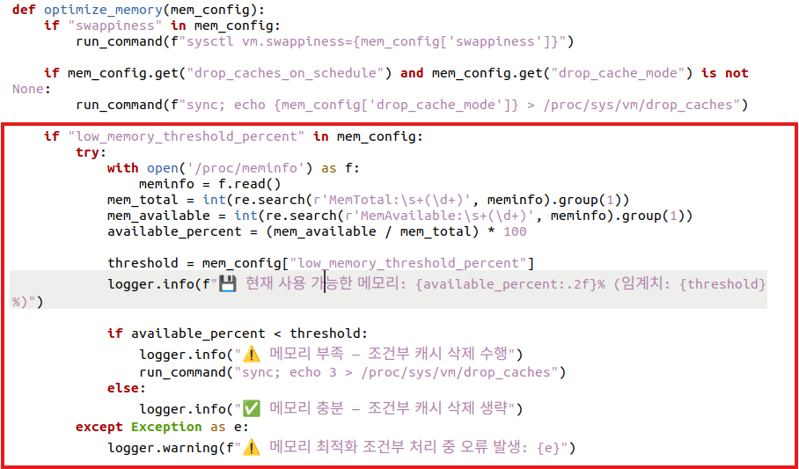
Optimizer.py 미구현 기능 구현(아직 테스트 안함)
memory_optimization.low_memory_threshold_percent
Optimizer.py의 optimize_memory() 함수에 조건부 캐시 삭제 함수 추가
사용 가능한 메모리 비율이 low_memory_threshold_percent값(현재 15)보다 낮으면 캐시 삭제 실행.
/proc/meminfo: 현재 시스템 메모리 정보를 담고 있는 가상 파일.
텍스트로 모든 메모리 상태가 기록되어 있어서 파싱 가능.
re.search로 MemTotal:과 MemAvailable: 값을 각각 숫자로 추출.
사용 가능한 메모리 비율 계산(예: 총 메모리 16GB 중 5GB가 사용 가능 → (5 / 16) × 100 = 약 31.25%)
로그 출력으로 현재 메모리 상태 확인
임계치보다 낮은 경우 캐시 삭제(이상일 경우 아무 작업도 X)

Slide 87
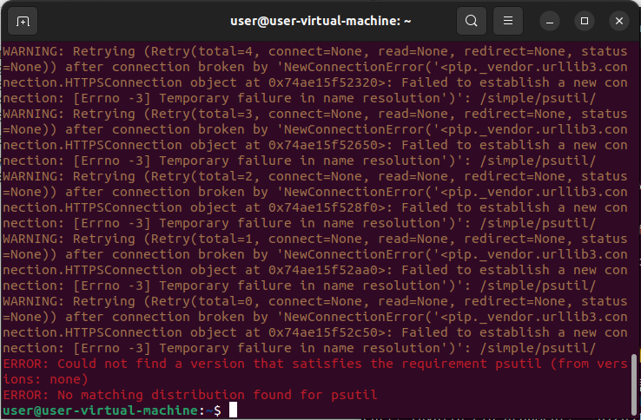
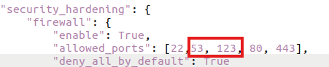
Optimizer.py 미구현 기능 구현
service_management.zombie_cleanup
좀비 프로세스를 자동으로 지우는 것은 부모 프로세스의
정상적인 작동을 방해하거나 시스템의 안정성을 해칠 수 있으므로
좀비 프로세스를 확인 후 사용자가 선택하여 제거할 수 있도록 할 예정
Psutil이 가상환경에 설치했지만 sudo로 실행하다보니 실제 환경에 깔아야함.
sudo apt install python3-pip -y
sudo pip3 install --upgrade pip
원인 예상 : 방화벽 설정에서 DNS 포트를 막아서(기본 22,80,443) -> 53(DNS)과 123(NTP : 시간동기화) 추가) - 실패
1

Slide 88
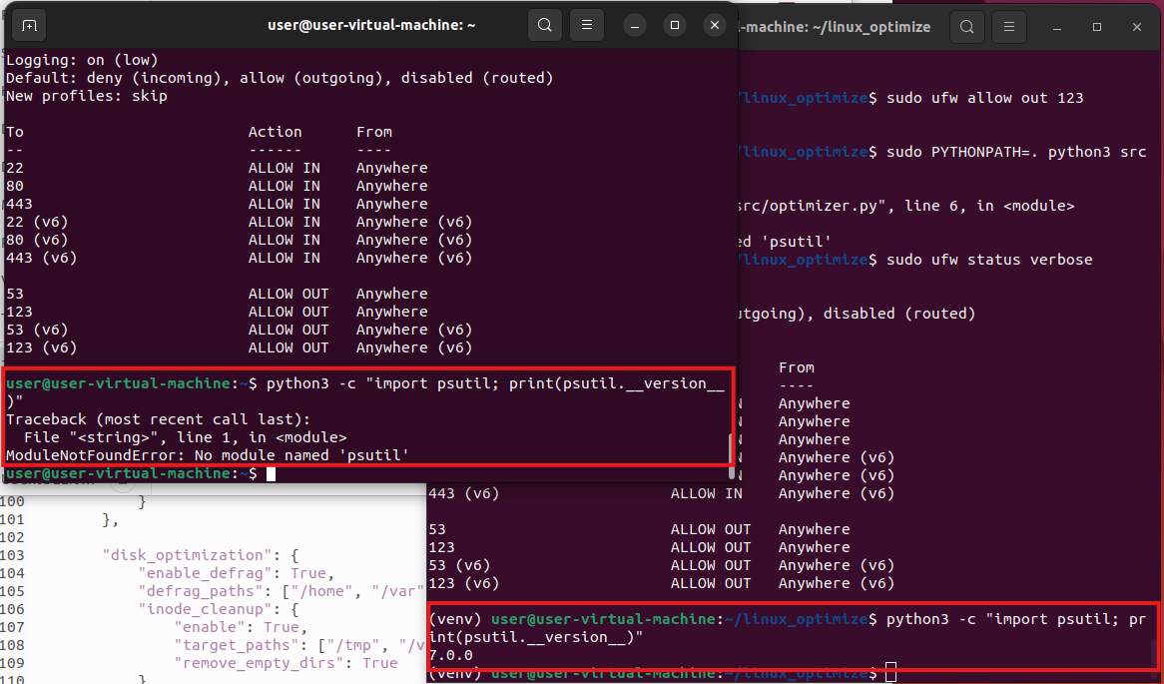
Optimizer.py 미구현 기능 구현
service_management.zombie_cleanup
현재 가상환경에는 설치되어있고 실제환경에는 설치되어있지 않은데 실제 환경에 설치가 안되는 상황
1

Slide 89
실행 툴, 패키지 모음
다음에 같은 문제가 발생하지 않도록 설치파일 정리
sudo apt update
sudo apt install -y python3 python3-pip python3-venv
psutil>=5.9.0
click>=8.1.3
colorama>=0.4.6
rich>=13.4.2
jsonschema>=4.18.0
pytest>=7.4.0
schedule>=1.1.0
python-json-logger>=2.0.7
pip install -r requirements.txt
sudo apt install -y cpufrequtils ufw util-linux e2fsprogs
1

Slide 90
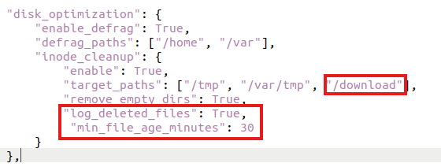
Optimizer.py 미구현 기능 구현(아직 테스트 안함)
disk_optimization.inode_cleanup.log_deleted_files
중요한 폴더까지 접근하면 안되니 더미파일이 쌓이기 쉬운 /tmp, /download를 청소
생긴지 얼마 되지 않은 파일은 제거하지 않음
스냅샷으로 되돌려서 현재 파일 없음
1

Slide 91
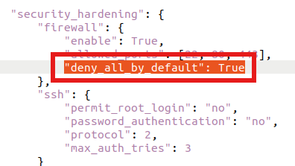
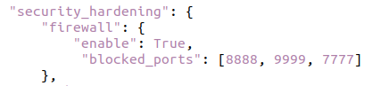
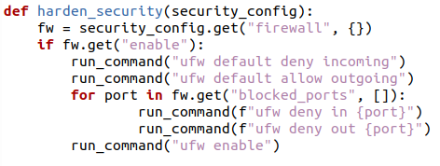
방화벽 설정 수정
기존 설정(설정 한 포트 허용)에서 새로운 설정(설정 한 포트 차단)으로 변경
이유 : 설정한 포트만 허용 시 다운로드도 막혀서 원하는 패키지들도 다운이 막힘
Deny_all_by_default 삭제
포트 이름 및 설정 변경(22, 80, 443 -> 7777,8888,9999)
Optimizer.py 방화벽코드 변경
모든 인바운드 차단, 모든 아웃바운드 허용(기본 방화벽 설정)
설정해둔 포트 모든 바운드 차단
1

Slide 92
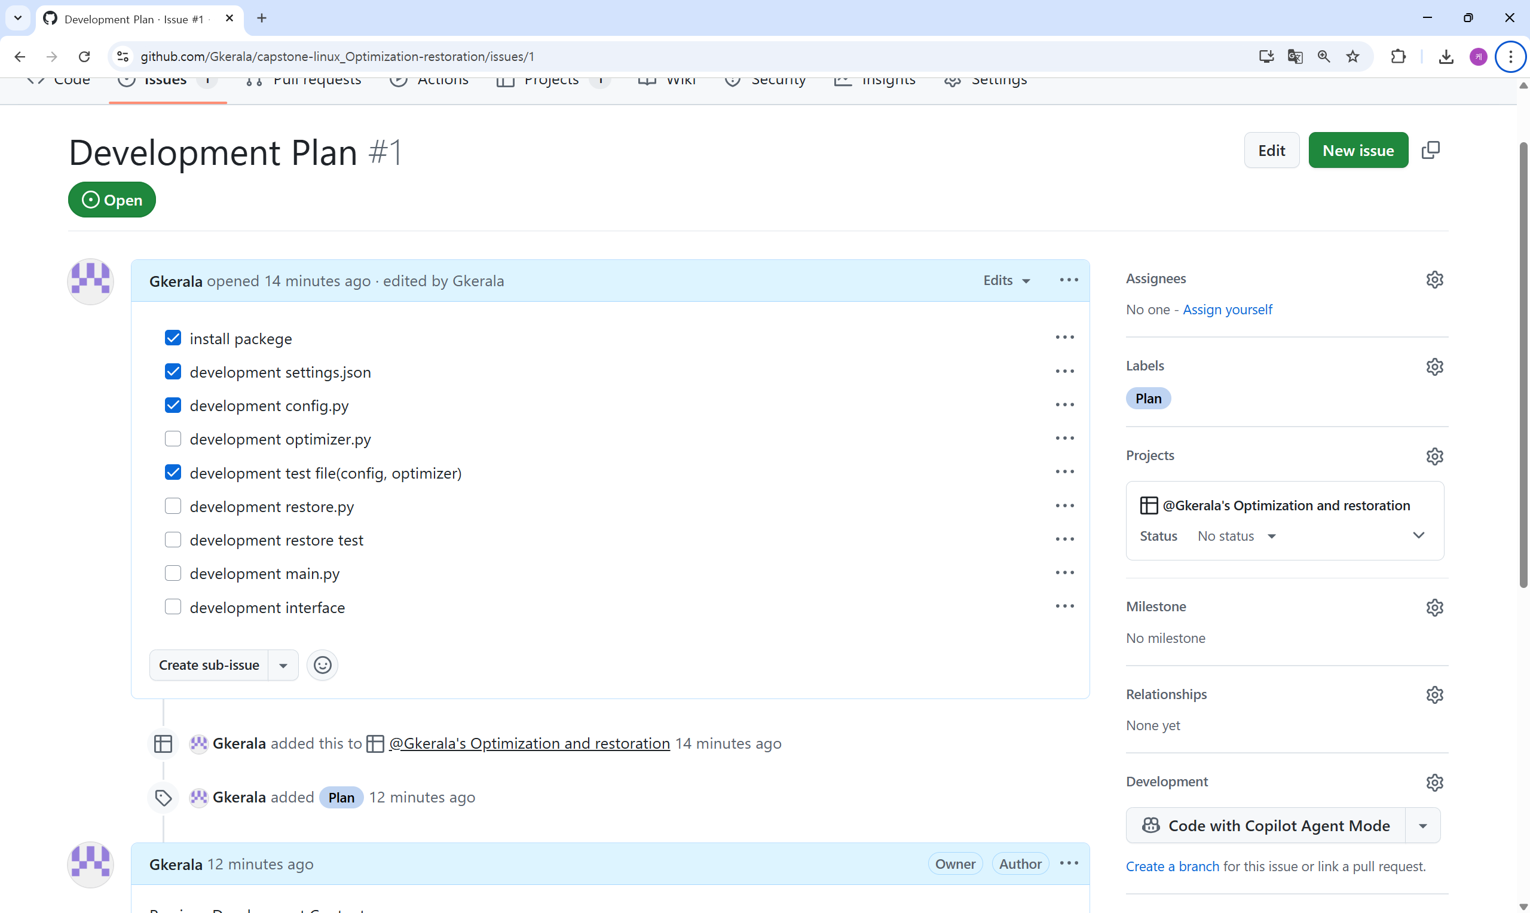
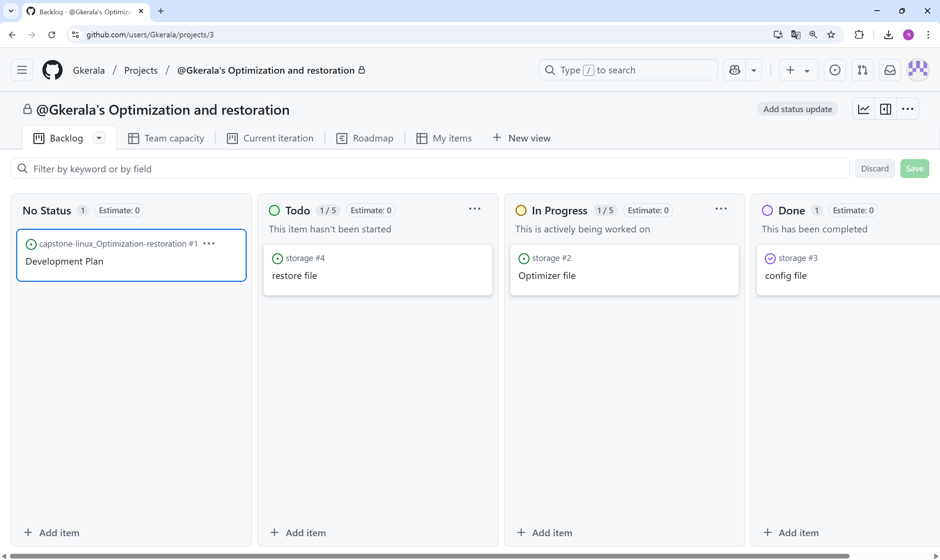
버전관리의 어려움을 느껴 깃사용
노트북에 깃 설치 및 깃허브 시작
현재까지 한 내용들을 추가
프로젝트를 만들어 플랜 정리
현재 노트북 vs code가 git을 인식하지 못하는중

Slide 93
버전관리의 어려움을 느껴 깃사용
앞으로 해야할 내용
PC에도 깃허브 연동
현재까지 만들 파일들 전부 업로드
이번주까지 최적화기능 완료
이번주까지 완성해도 복원기능 3주밖에 여유가 없음

Slide 94
~9주차
THANK YOU
~9주차 까지의 내용

Slide 95
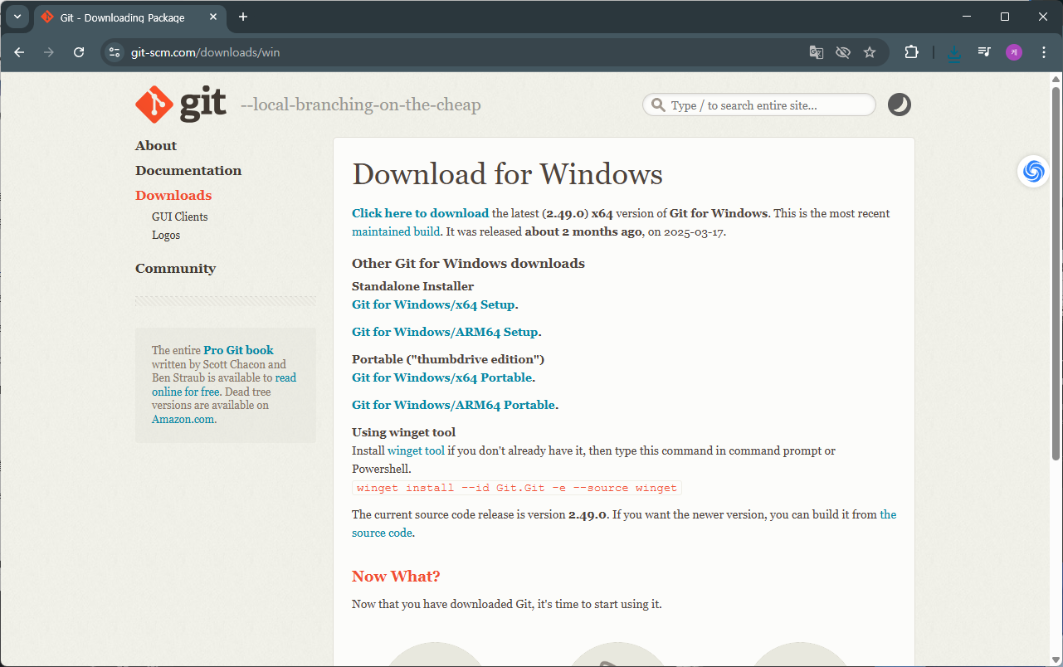
PC에 Git 설치

Slide 96
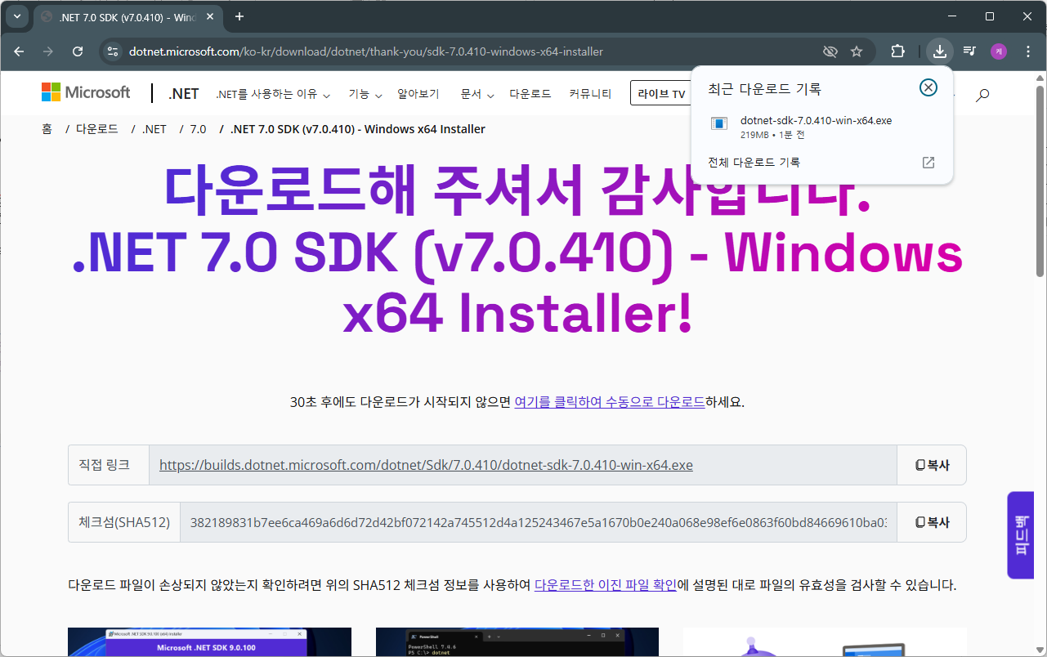
Git과 vs code연결을 위한 .net 설치

Slide 97
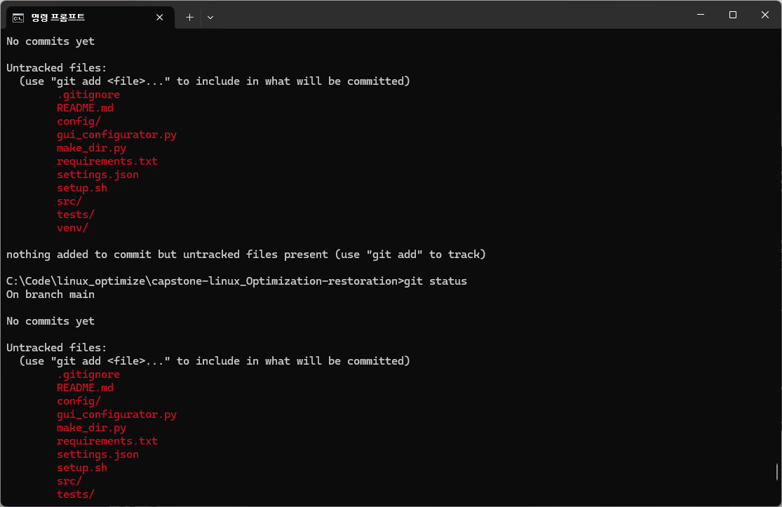
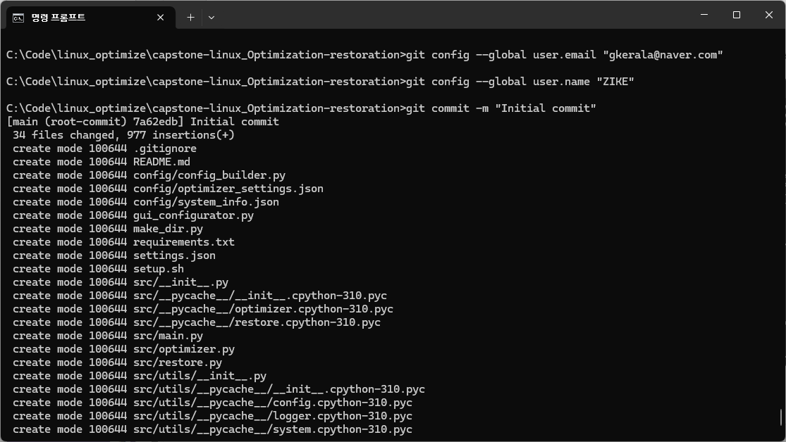
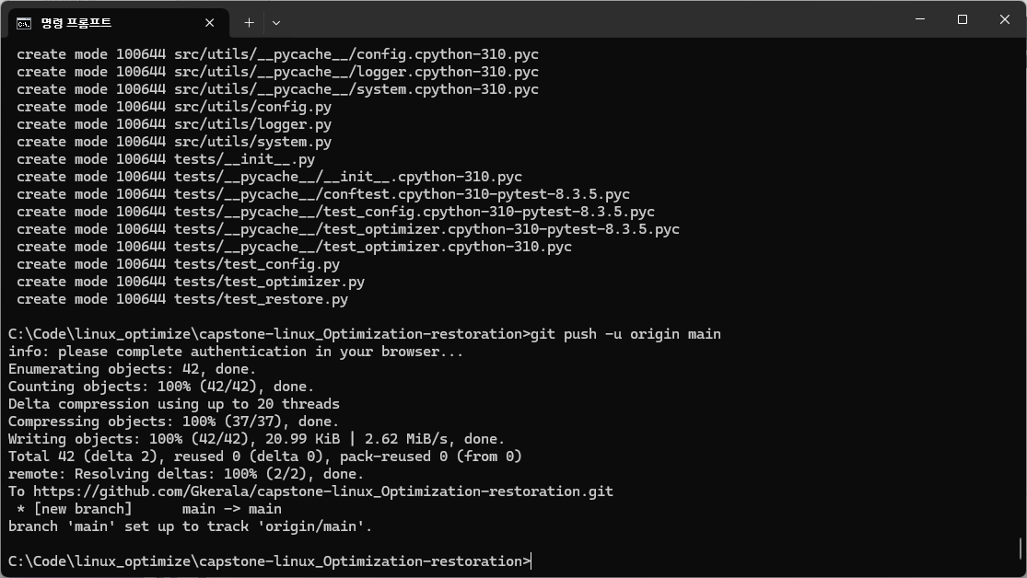
Git와 vs 코드 연결
뭔가 많은 일이 있었지만 정신없이 하느라 과정이 생략됨

Slide 98
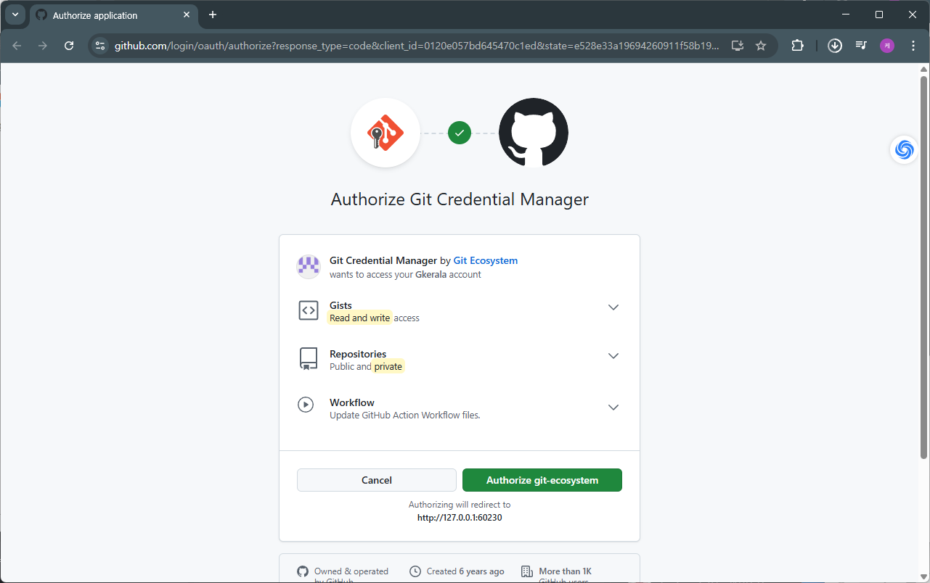
Git와 vs 코드 연결
뭔가 많은 일이 있었지만 정신없이 하느라 과정이 생략됨

Slide 99
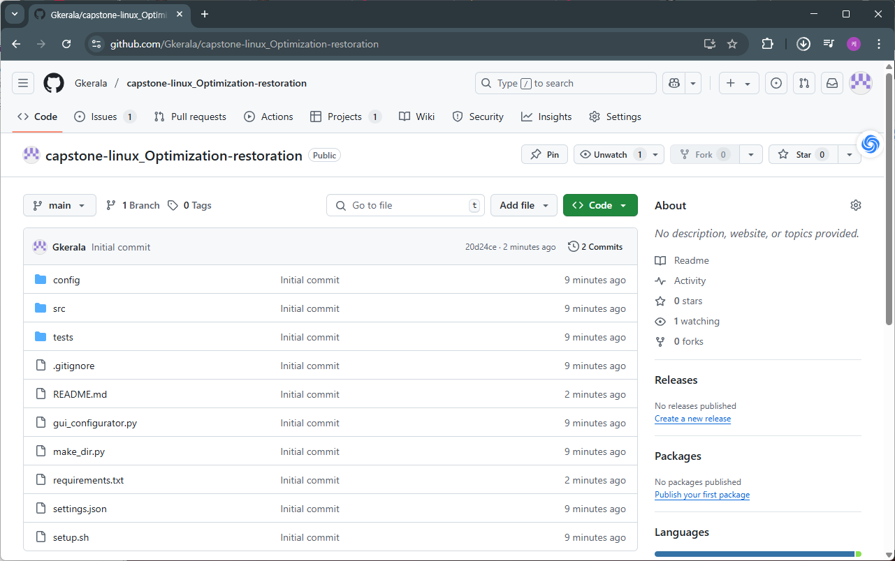
Git와 vs 코드 연결
변경된 내용 업데이트
-cd C:\Code\linux_optimize\capstone-linux_Optimization-restoration
-git add .
-git commit -m "Initial commit“
-git push -u origin main
정상적으로 업데이트 완료

Slide 100
~10주차
THANK YOU
~10주차 까지의 내용

Slide 101
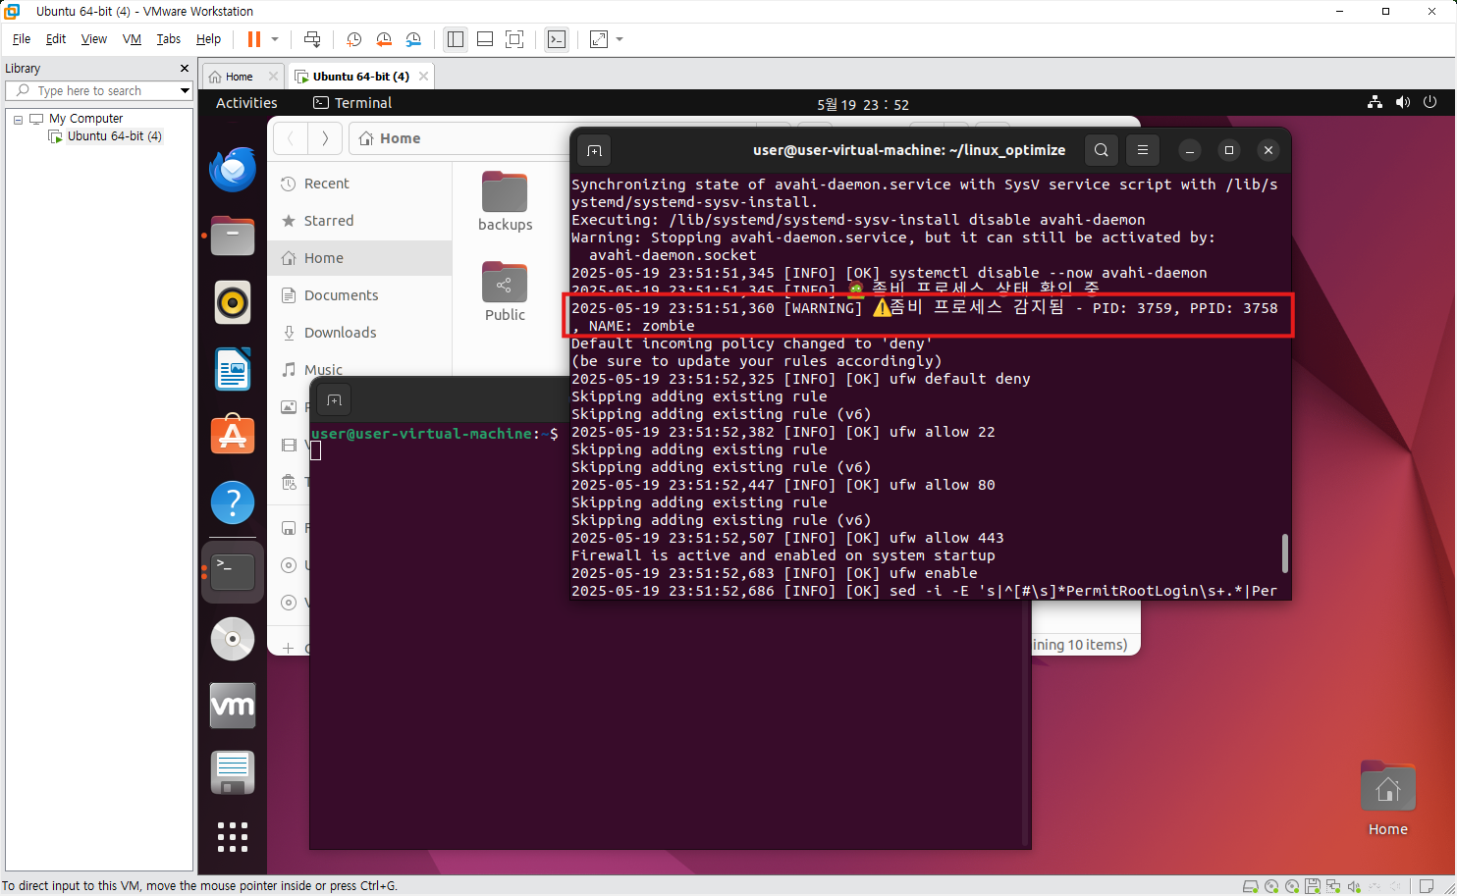
Optimizer.py 미구현 기능 구현
service_management.zombie_cleanup
실제환경에 psutil 설치 후 실행하니 정상적으로 작동
// zombie.c
#include <stdlib.h>
#include <unistd.h>
int main() {
if (fork() > 0) sleep(100); // 부모는 계속 살아있음
else exit(0); // 자식 즉시 종료
}

Slide 102
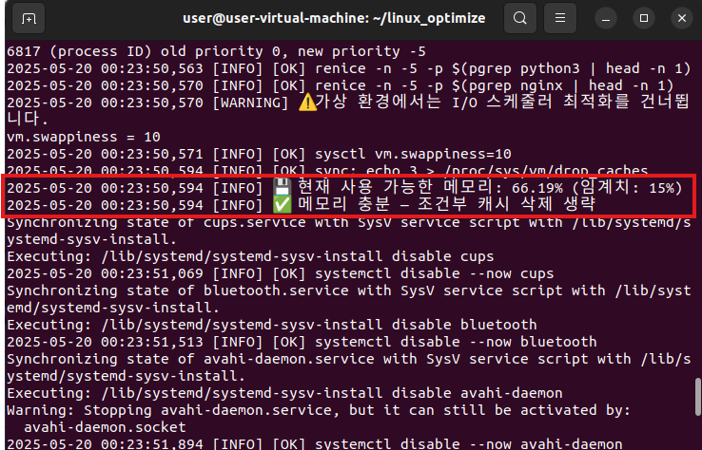
Optimizer.py 미구현 기능 구현
memory_optimization.low_memory_threshold_percent
테스트를 위해 임계치 15->90으로 변경
메모리의 캐시가 삭제되어서 메모리의 용량이 조금 확보된 것을 확인

Slide 103
Optimizer.py 미구현 기능 구현
Optimize_disk 정리
inode 정리
빈 파일/디렉토리를 삭제해서 inode 공간 확보가 목적.
경로는 고정형(예: /var/log, /etc)으로 설정에만 명시.
사용자가 자주 수정하지 않음.
파일/디렉토리 정리
/tmp, /download 같은 더미/임시 경로에 있는 파일들을 정기적으로 정리.
생존 시간 필터 + 로그 기록 포함.
이후 GUI로 경로 등 설정 가능하게 확장 예정.
기존코드에서 inode쪽에 추가하지 말고 나누어서 추가
"disk_optimization": {
"enable_defrag": True,
"defrag_paths": ["/home", "/var"],
"inode_cleanup": {
"enable": True,
"target_paths": ["/tmp", "/var/tmp"],
"remove_empty_dirs": True
}
},
"disk_optimization": {
"enable_defrag": True,
"defrag_paths": ["/home", "/var"],
"inode_cleanup": {
"enable": True,
"target_paths": ["/var/log", "/lib"],
"min_file_age_minutes": 0,
"remove_empty_dirs": True,
"log_file_path": "/var/log/inode_cleanup.log"
},
"temp_cleanup": {
"enable": True,
"target_paths": ["/tmp", "/download"],
"min_file_age_minutes": 10,
"remove_empty_dirs": True,
"log_file_path": "/var/log/temp_cleanup.log"
}
}

Slide 104
Optimizer.py 미구현 기능 구현
Optimize_disk 정리
inode 정리
빈 파일/디렉토리를 삭제해서 inode 공간 확보가 목적.
경로는 고정형(예: /var/log, /etc)으로 설정에만 명시.
사용자가 자주 수정하지 않음.
파일/디렉토리 정리
/tmp, /download 같은 더미/임시 경로에 있는 파일들을 정기적으로 정리.
생존 시간 필터 + 로그 기록 포함.
이후 GUI로 경로 등 설정 가능하게 확장 예정.
Inode정리의 코드수정 및 오래된 파일, 디렉토리 삭제 추가
inode_cfg = disk_config.get("inode_cleanup", {})
if inode_cfg.get("enable"):
for path in inode_cfg.get("target_paths", []):
run_command(f"find {path} -type f -empty -delete")
if inode_cfg.get("remove_empty_dirs"):
run_command(f"find {path} -type d -empty -delete")

Slide 105
Optimizer.py 미구현 기능 구현
Optimize_disk 정리
추가된 코드
Inode cleanup, temp cleanup 둘 다 같은 내용에 경로만 다르기 때문에 함수로 묶어서 사용
def cleanup_inode_targets(
target_paths, 빈 파일 정리 0바이트인 파일을 찾아 삭제
remove_empty_dirs=True, 생존시간 필터 min_file_age_minutes보다 오래된 파일만 삭제
min_file_age_minutes=0, 빈 디렉토리 정리 remove_empty_dirs=True일 때 비어 있는 폴더도 삭제
log_file="/var/log/inode_cleanup.log＂ 로그 기록 삭제된 파일 및 디렉토리 경로를 log_file에 기록
)
now = time.time() 현재 시간을 기준으로 파일의 마지막 수정 시각과 비교할 준비
for root_path in target_paths: ##topdown=False: 하위 디렉토리부터 위로 올라오면서 삭제 (디렉토리 정리에 유리)
for root, dirs, files in os.walk(root_path, topdown=False):
for name in files: ##0바이트 파일 + 지정된 시간 이상 지난 파일만 삭제, 로그는 log_file에 시간과 경로를 함께 기록
filepath = os.path.join(root, name)
try:
age_minutes = (now - os.path.getmtime(filepath)) / 60
if os.path.getsize(filepath) == 0 and age_minutes >= min_file_age_minutes:
os.remove(filepath)
with open(log_file, "a") as log:
log.write(f"{time.ctime()} - Deleted empty file: {filepath}\n")
except Exception:
continue
if remove_empty_dirs: ###디렉토리 내부가 비어 있을 경우 삭제
for name in dirs:
dirpath = os.path.join(root, name)
try:
if not os.listdir(dirpath):
os.rmdir(dirpath)
with open(log_file, "a") as log:
log.write(f"{time.ctime()} - Deleted empty directory: {dirpath}\n")
except Exception:
continue

Slide 106

Optimizer.py 미구현 기능 구현
Optimize_disk 정리
변경된 코드
# 2. inode cleanup (고정형 시스템 경로, 생존시간 X)
inode_cfg = disk_config.get("inode_cleanup", {})
if inode_cfg.get("enable"):
cleanup_inode_targets(
target_paths=inode_cfg.get("target_paths", []),
remove_empty_dirs=inode_cfg.get("remove_empty_dirs", True),
min_file_age_minutes=0, # 필터링 없음
log_file="/var/log/inode_cleanup.log"
)
# 3. temp cleanup (더미 경로 + 생존시간 필터)
temp_cfg = disk_config.get("temp_cleanup", {})
if temp_cfg.get("enable"):
cleanup_inode_targets(
target_paths=temp_cfg.get("target_paths", ["/tmp", "/download"]),
remove_empty_dirs=True,
min_file_age_minutes=temp_cfg.get("min_file_age_minutes", 10),
log_file=temp_cfg.get("log_file_path", "/var/log/temp_cleanup.log")
)

Slide 107
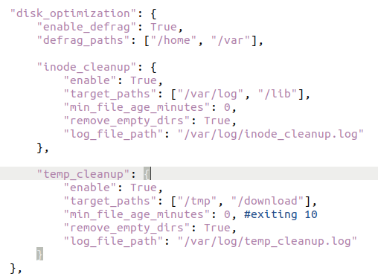
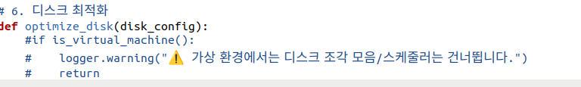
Optimize_disk 테스트
더미파일 생성
2. 파일이 삭제되는지 확인하기 위해 얼마나 지나야 삭제하는지를 0으로 설정
3. 가상환경에서 테스트를 위해 건너뛰기 주석처리

Slide 108
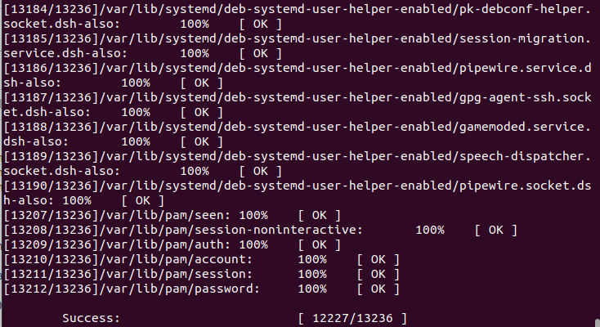
Optimize_disk 테스트
/var의 범위를 전부로 잡아서 대부분의 파일이 삭제됨
가상환경 안키고 해서 어떤 중요한 파일이 사라졌는지 알 수 없기에 그냥 5-6 스냅샷으로 돌아가기
필요없는 var 하위 파일 정리
/var/tmp
/var/cache/apt/archives
/var/crash – 시스템 크래시 덤프. 일반 사용자 에겐 필요 없음.(삭제할지 말지 고민이 필요)

Slide 109
Optimize_disk 테스트
경로 하나로 통합
"unified_cleanup": {
"enable": true,
"target_paths": [
"/tmp",
"/download",
"/var/tmp",
"/var/cache/apt/archives"
],
"min_file_age_minutes": 30,
"remove_empty_dirs": true,
"log_file_path": "/var/log/unified_cleanup.log"
}

Slide 110
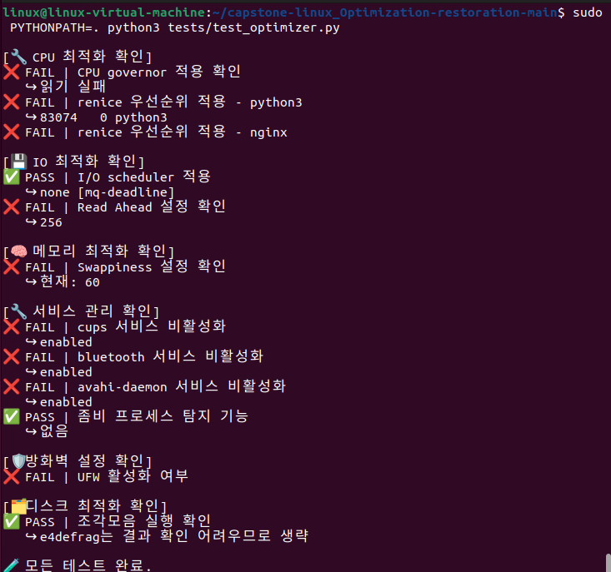
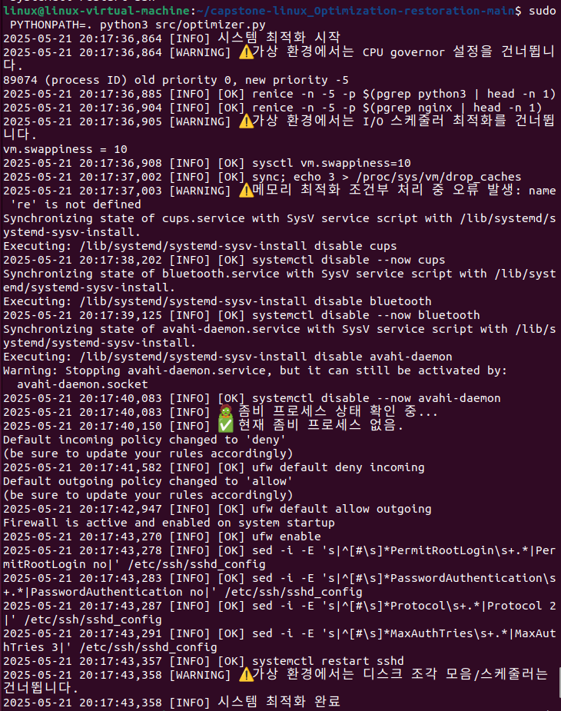
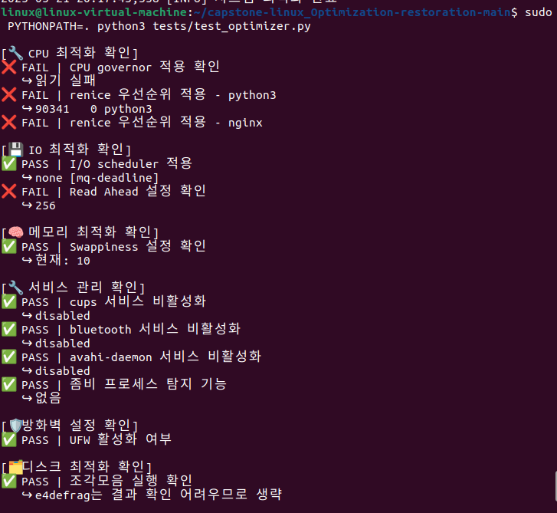
Optimizer.py 가상환경 테스트
기본 상태
최적화 중
최적화 후

Slide 111
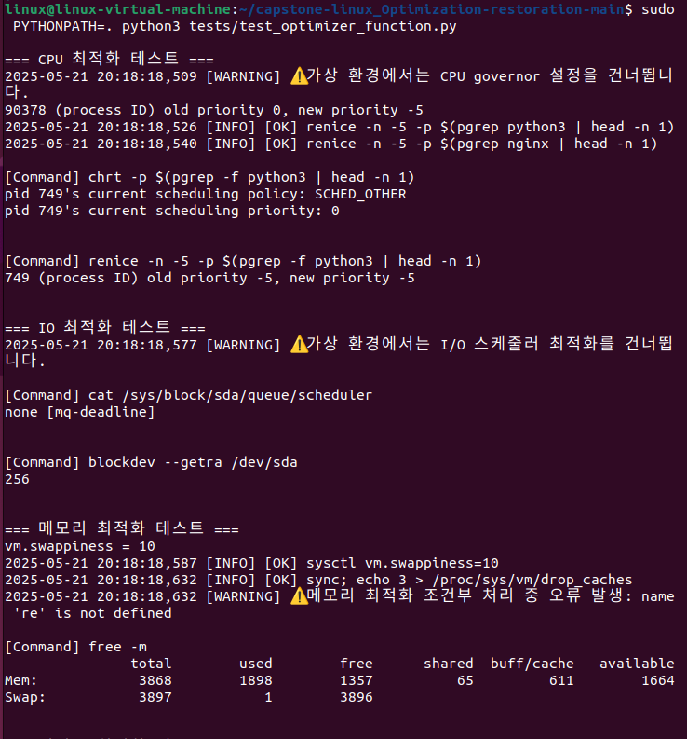
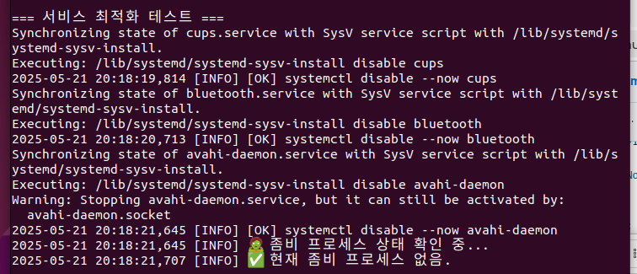
Optimizer.py vmware 환경 상세테스트

Slide 112
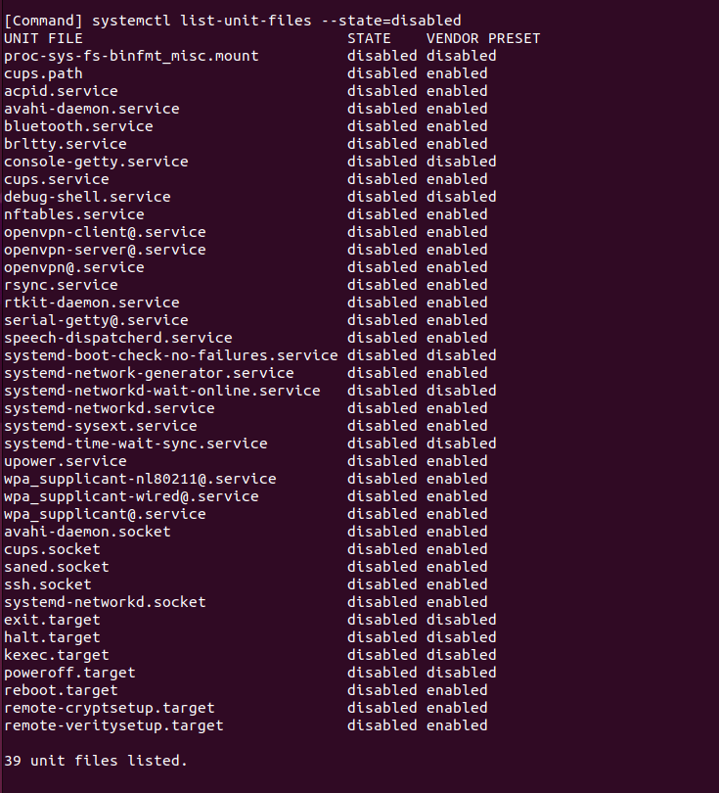
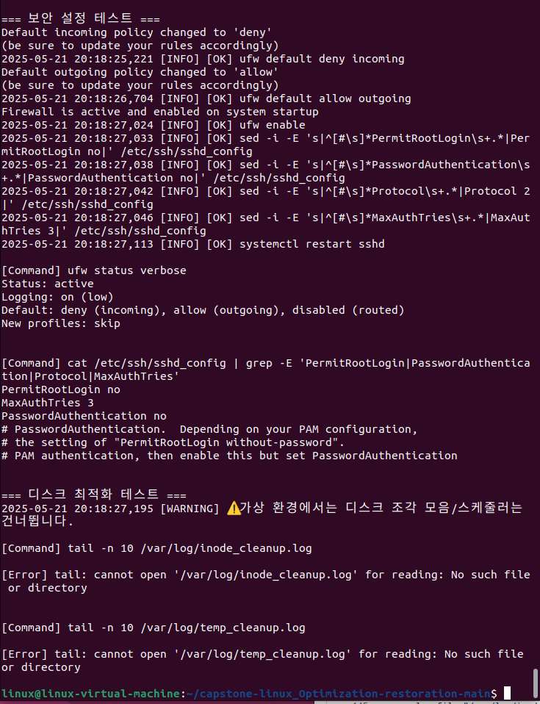
Optimizer.py vmware 환경 상세테스트

Slide 113
Optimizer.py 테스트
필요한 코드 전부 작성완료
실제 리눅스 환경에서 테스트가 남음
Test_optizmier.py에 잘 적용되었는지 테스트 코드를 넣음.
Test -> 최적화 -> test로 결과를 비교하면 될 듯.
추가사항
패키지 의존성 자동 검사 / 설치
운영 환경에서 오류 방지를 위해 실행 시 psutil, jsonschema, rich 등이 없을 경우 자동 설치하거나 경고
생각하는점
GUI로 사용하기 때문에 패키지를 설치할 지 여부를 물어보고 거절할 시 해당 기능을 사용해야하는 최적화를 비활성화
최적화를 위한 기본 패키지는 사용하기위해 설치(거부권 X). 어떤것을 설치하는지 알려주기는 함

Slide 114
~11주차
THANK YOU
~11주차 까지의 내용

Slide 115
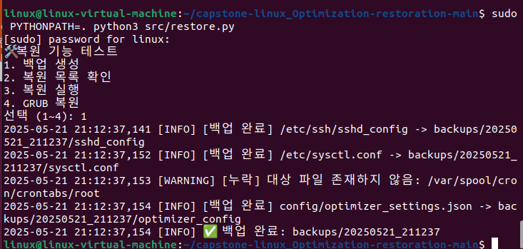

복원기능 개발(설명에 전체코드)
프로토타입 제작
백업
백업디렉토리 자동생성
Notes:
import os
import shutil
import time
from datetime import datetime
from pathlib import Path
from src.utils.logger import get_logger
logger = get_logger(__name__)
# 복원 대상 경로들
RESTORE_TARGETS = {
"sshd_config": "/etc/ssh/sshd_config",
"sysctl.conf": "/etc/sysctl.conf",
"crontab": "/var/spool/cron/crontabs/root", # 또는 crontab -l > file로 별도 저장
"optimizer_config": "config/optimizer_settings.json"
}
BACKUP_ROOT = Path("backups")
def create_backup():
"""현재 설정 상태를 백업"""
timestamp = datetime.now().strftime("%Y%m%d_%H%M%S")
backup_path = BACKUP_ROOT / timestamp
backup_path.mkdir(parents=True, exist_ok=True)
for name, path in RESTORE_TARGETS.items():
try:
dest = backup_path / name
if os.path.exists(path):
shutil.copy2(path, dest)
logger.info(f"[백업 완료] {path} -> {dest}")
else:
logger.warning(f"[누락] 대상 파일 존재하지 않음: {path}")
except Exception as e:
logger.error(f"[오류] {path} 백업 실패: {e}")
logger.info(f"✅ 백업 완료: {backup_path}")
return str(backup_path)
def list_restore_points():
"""복원 가능한 백업 목록 출력"""
if not BACKUP_ROOT.exists():
print("❌ 복원 포인트가 없습니다.")
return []
restore_points = sorted(BACKUP_ROOT.iterdir(), key=os.path.getmtime, reverse=True)
for i, p in enumerate(restore_points, 1):
print(f"{i}. {p.name}")
return restore_points
def restore_backup(backup_dir):
"""지정된 백업 디렉토리로 복원"""
backup_path = BACKUP_ROOT / backup_dir
if not backup_path.exists():
logger.error(f"❌ 복원 디렉토리 없음: {backup_path}")
return
for name, path in RESTORE_TARGETS.items():
src = backup_path / name
if src.exists():
try:
shutil.copy2(src, path)
logger.info(f"[복원 성공] {src} -> {path}")
except Exception as e:
logger.error(f"[복원 실패] {src} -> {path} | 오류: {e}")
else:
logger.warning(f"[누락] 백업에 해당 파일 없음: {name}")
logger.info(f"✅ 복원 완료: {backup_path}")
def grub_restore(disk="/dev/sda"):
"""GRUB 복구용 명령 실행"""
try:
os.system(f"grub-install {disk}")
os.system("update-grub")
logger.info("✅ GRUB 복원 완료")
except Exception as e:
logger.error(f"❌ GRUB 복원 실패: {e}")
if __name__ == "__main__":
print("🛠️ 복원 기능 테스트")
print("1. 백업 생성\n2. 복원 목록 확인\n3. 복원 실행\n4. GRUB 복원")
choice = input("선택 (1~4): ")
if choice == "1":
create_backup()
elif choice == "2":
list_restore_points()
elif choice == "3":
rp = input("복원할 디렉토리 이름 입력: ")
restore_backup(rp)
elif choice == "4":
grub_restore()
else:
print("❌ 잘못된 선택")

Slide 116

복원기능 개발(설명에 전체코드)
프로토타입 제작
현재날짜 기준으로 정해진 파일들이 백업되고 내용도 정상적으로 된 모습
Notes:
import os
import shutil
import time
from datetime import datetime
from pathlib import Path
from src.utils.logger import get_logger
logger = get_logger(__name__)
# 복원 대상 경로들
RESTORE_TARGETS = {
"sshd_config": "/etc/ssh/sshd_config",
"sysctl.conf": "/etc/sysctl.conf",
"crontab": "/var/spool/cron/crontabs/root", # 또는 crontab -l > file로 별도 저장
"optimizer_config": "config/optimizer_settings.json"
}
BACKUP_ROOT = Path("backups")
def create_backup():
"""현재 설정 상태를 백업"""
timestamp = datetime.now().strftime("%Y%m%d_%H%M%S")
backup_path = BACKUP_ROOT / timestamp
backup_path.mkdir(parents=True, exist_ok=True)
for name, path in RESTORE_TARGETS.items():
try:
dest = backup_path / name
if os.path.exists(path):
shutil.copy2(path, dest)
logger.info(f"[백업 완료] {path} -> {dest}")
else:
logger.warning(f"[누락] 대상 파일 존재하지 않음: {path}")
except Exception as e:
logger.error(f"[오류] {path} 백업 실패: {e}")
logger.info(f"✅ 백업 완료: {backup_path}")
return str(backup_path)
def list_restore_points():
"""복원 가능한 백업 목록 출력"""
if not BACKUP_ROOT.exists():
print("❌ 복원 포인트가 없습니다.")
return []
restore_points = sorted(BACKUP_ROOT.iterdir(), key=os.path.getmtime, reverse=True)
for i, p in enumerate(restore_points, 1):
print(f"{i}. {p.name}")
return restore_points
def restore_backup(backup_dir):
"""지정된 백업 디렉토리로 복원"""
backup_path = BACKUP_ROOT / backup_dir
if not backup_path.exists():
logger.error(f"❌ 복원 디렉토리 없음: {backup_path}")
return
for name, path in RESTORE_TARGETS.items():
src = backup_path / name
if src.exists():
try:
shutil.copy2(src, path)
logger.info(f"[복원 성공] {src} -> {path}")
except Exception as e:
logger.error(f"[복원 실패] {src} -> {path} | 오류: {e}")
else:
logger.warning(f"[누락] 백업에 해당 파일 없음: {name}")
logger.info(f"✅ 복원 완료: {backup_path}")
def grub_restore(disk="/dev/sda"):
"""GRUB 복구용 명령 실행"""
try:
os.system(f"grub-install {disk}")
os.system("update-grub")
logger.info("✅ GRUB 복원 완료")
except Exception as e:
logger.error(f"❌ GRUB 복원 실패: {e}")
if __name__ == "__main__":
print("🛠️ 복원 기능 테스트")
print("1. 백업 생성\n2. 복원 목록 확인\n3. 복원 실행\n4. GRUB 복원")
choice = input("선택 (1~4): ")
if choice == "1":
create_backup()
elif choice == "2":
list_restore_points()
elif choice == "3":
rp = input("복원할 디렉토리 이름 입력: ")
restore_backup(rp)
elif choice == "4":
grub_restore()
else:
print("❌ 잘못된 선택")

Slide 117

복원기능 개발(설명에 전체코드)
프로토타입 제작
2번 선택의 경우 생성한 백업디렉토리의 목록을 보여주고
3번 선택의 경우 디렉토리의 이름을 적지않으면 멈추는 걸 체크
추가 : GRUB 복원 기능은 제거
Notes:
import os
import shutil
import time
from datetime import datetime
from pathlib import Path
from src.utils.logger import get_logger
logger = get_logger(__name__)
# 복원 대상 경로들
RESTORE_TARGETS = {
"sshd_config": "/etc/ssh/sshd_config",
"sysctl.conf": "/etc/sysctl.conf",
"crontab": "/var/spool/cron/crontabs/root", # 또는 crontab -l > file로 별도 저장
"optimizer_config": "config/optimizer_settings.json"
}
BACKUP_ROOT = Path("backups")
def create_backup():
"""현재 설정 상태를 백업"""
timestamp = datetime.now().strftime("%Y%m%d_%H%M%S")
backup_path = BACKUP_ROOT / timestamp
backup_path.mkdir(parents=True, exist_ok=True)
for name, path in RESTORE_TARGETS.items():
try:
dest = backup_path / name
if os.path.exists(path):
shutil.copy2(path, dest)
logger.info(f"[백업 완료] {path} -> {dest}")
else:
logger.warning(f"[누락] 대상 파일 존재하지 않음: {path}")
except Exception as e:
logger.error(f"[오류] {path} 백업 실패: {e}")
logger.info(f"✅ 백업 완료: {backup_path}")
return str(backup_path)
def list_restore_points():
"""복원 가능한 백업 목록 출력"""
if not BACKUP_ROOT.exists():
print("❌ 복원 포인트가 없습니다.")
return []
restore_points = sorted(BACKUP_ROOT.iterdir(), key=os.path.getmtime, reverse=True)
for i, p in enumerate(restore_points, 1):
print(f"{i}. {p.name}")
return restore_points
def restore_backup(backup_dir):
"""지정된 백업 디렉토리로 복원"""
backup_path = BACKUP_ROOT / backup_dir
if not backup_path.exists():
logger.error(f"❌ 복원 디렉토리 없음: {backup_path}")
return
for name, path in RESTORE_TARGETS.items():
src = backup_path / name
if src.exists():
try:
shutil.copy2(src, path)
logger.info(f"[복원 성공] {src} -> {path}")
except Exception as e:
logger.error(f"[복원 실패] {src} -> {path} | 오류: {e}")
else:
logger.warning(f"[누락] 백업에 해당 파일 없음: {name}")
logger.info(f"✅ 복원 완료: {backup_path}")
def grub_restore(disk="/dev/sda"):
"""GRUB 복구용 명령 실행"""
try:
os.system(f"grub-install {disk}")
os.system("update-grub")
logger.info("✅ GRUB 복원 완료")
except Exception as e:
logger.error(f"❌ GRUB 복원 실패: {e}")
if __name__ == "__main__":
print("🛠️ 복원 기능 테스트")
print("1. 백업 생성\n2. 복원 목록 확인\n3. 복원 실행\n4. GRUB 복원")
choice = input("선택 (1~4): ")
if choice == "1":
create_backup()
elif choice == "2":
list_restore_points()
elif choice == "3":
rp = input("복원할 디렉토리 이름 입력: ")
restore_backup(rp)
elif choice == "4":
grub_restore()
else:
print("❌ 잘못된 선택")

Slide 118
GUI 기능개발
GUI 개발
최적화, 복원, 최적화 설정, 복원 설정 4개의 버튼으로 구성
최적화 시 리스트 표시
복원 시 기능 선택
각 설정값 변경가능

Slide 119


GUI 기능개발
GUI 개발
최적화 실행 버튼 클릭시 최적화 진행
최적화 세팅 버튼은 최적화 부분은 설정을 변경 가능
최적화 실행 버튼 누를 시 최적화 진행 상황을 보여주는 GUI 개발예정

Slide 120

GUI 기능개발 + 복원기능
GUI 개발
복원 실행 버튼 클릭 시 복원 옵션 박스로 표시
파일 백업 및 스냅샷 기능 정상작동(디렉토리 지정 불가 문제)
스냅샷 복원 및 삭제는 GUI에서 조작이 안되어 따로 조작법 안내해야함.
Notes:
import os
import shutil
import time
from datetime import datetime
from pathlib import Path
from src.utils.logger import get_logger
logger = get_logger(__name__)
# 복원 대상 경로들
RESTORE_TARGETS = {
"sshd_config": "/etc/ssh/sshd_config",
"sysctl.conf": "/etc/sysctl.conf",
"crontab": "/var/spool/cron/crontabs/root", # 또는 crontab -l > file로 별도 저장
"optimizer_config": "config/optimizer_settings.json"
}
BACKUP_ROOT = Path("backups")
def create_backup():
"""현재 설정 상태를 백업"""
timestamp = datetime.now().strftime("%Y%m%d_%H%M%S")
backup_path = BACKUP_ROOT / timestamp
backup_path.mkdir(parents=True, exist_ok=True)
for name, path in RESTORE_TARGETS.items():
try:
dest = backup_path / name
if os.path.exists(path):
shutil.copy2(path, dest)
logger.info(f"[백업 완료] {path} -> {dest}")
else:
logger.warning(f"[누락] 대상 파일 존재하지 않음: {path}")
except Exception as e:
logger.error(f"[오류] {path} 백업 실패: {e}")
logger.info(f"✅ 백업 완료: {backup_path}")
return str(backup_path)
def list_restore_points():
"""복원 가능한 백업 목록 출력"""
if not BACKUP_ROOT.exists():
print("❌ 복원 포인트가 없습니다.")
return []
restore_points = sorted(BACKUP_ROOT.iterdir(), key=os.path.getmtime, reverse=True)
for i, p in enumerate(restore_points, 1):
print(f"{i}. {p.name}")
return restore_points
def restore_backup(backup_dir):
"""지정된 백업 디렉토리로 복원"""
backup_path = BACKUP_ROOT / backup_dir
if not backup_path.exists():
logger.error(f"❌ 복원 디렉토리 없음: {backup_path}")
return
for name, path in RESTORE_TARGETS.items():
src = backup_path / name
if src.exists():
try:
shutil.copy2(src, path)
logger.info(f"[복원 성공] {src} -> {path}")
except Exception as e:
logger.error(f"[복원 실패] {src} -> {path} | 오류: {e}")
else:
logger.warning(f"[누락] 백업에 해당 파일 없음: {name}")
logger.info(f"✅ 복원 완료: {backup_path}")
def grub_restore(disk="/dev/sda"):
"""GRUB 복구용 명령 실행"""
try:
os.system(f"grub-install {disk}")
os.system("update-grub")
logger.info("✅ GRUB 복원 완료")
except Exception as e:
logger.error(f"❌ GRUB 복원 실패: {e}")
if __name__ == "__main__":
print("🛠️ 복원 기능 테스트")
print("1. 백업 생성\n2. 복원 목록 확인\n3. 복원 실행\n4. GRUB 복원")
choice = input("선택 (1~4): ")
if choice == "1":
create_backup()
elif choice == "2":
list_restore_points()
elif choice == "3":
rp = input("복원할 디렉토리 이름 입력: ")
restore_backup(rp)
elif choice == "4":
grub_restore()
else:
print("❌ 잘못된 선택")

Slide 121

실제 테스트를 위한 듀얼부팅(리눅스 설치)
파티션 할당은 해놓았는데
GRUB2 를 이용한 리눅스 듀얼부팅은 잘못 건드리면 윈도우 부팅문제도 생길 수 있다기에 USB를 이용한 부팅 생각중
집에있는 USB가 전부 인식이 안되서 새로 주문

Slide 122
~12+13주차
THANK YOU
~11주차 까지의 내용

Slide 123
정민혁
THANK YOU
마지막 페이지

